Slide 1
惠州市片区数据采集
2018/11/21 周三

Slide 2
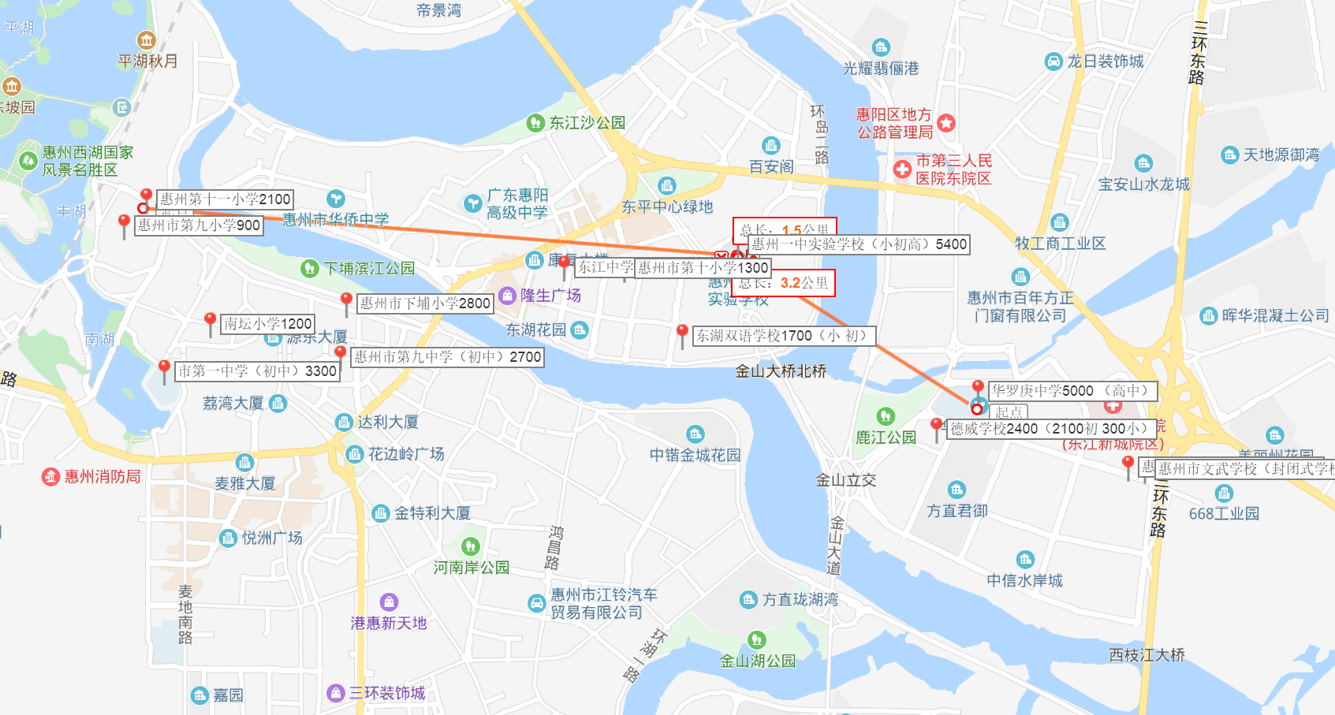
https://j.map.baidu.com/UwFw2
区域调查——汇总图

Slide 3
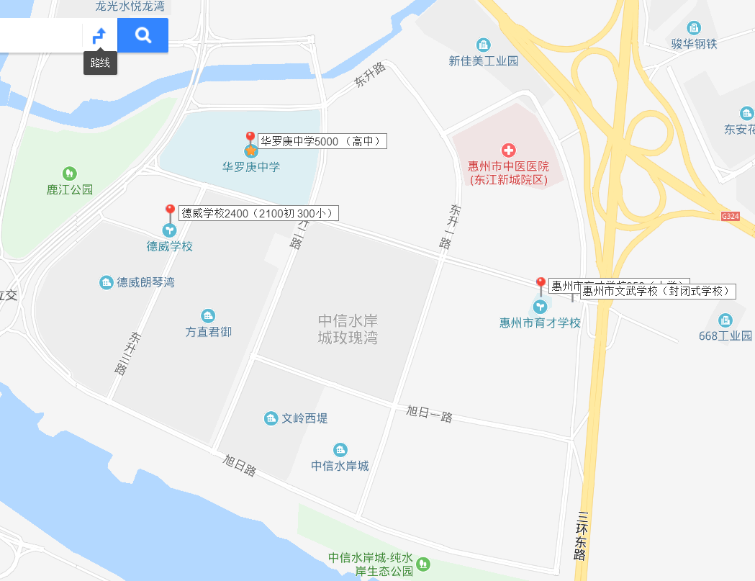
华罗庚中学片区周边学校分布图

Slide 4
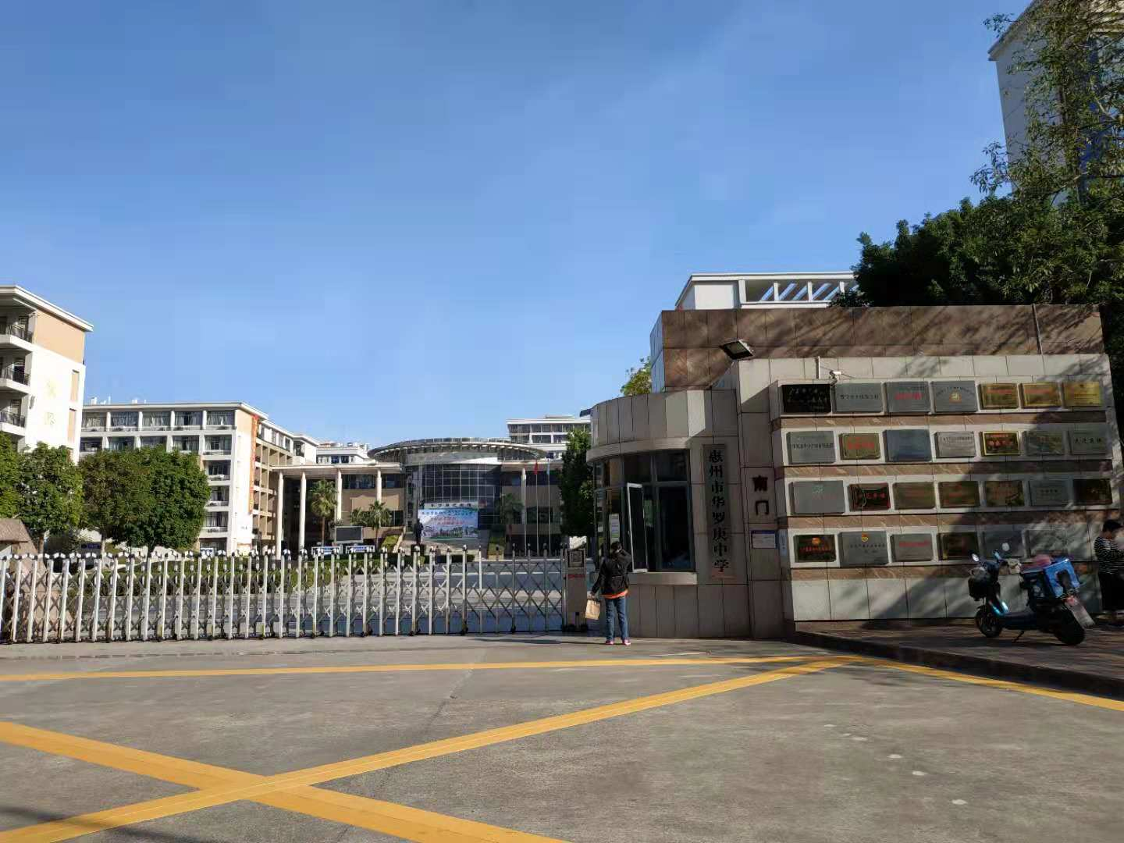
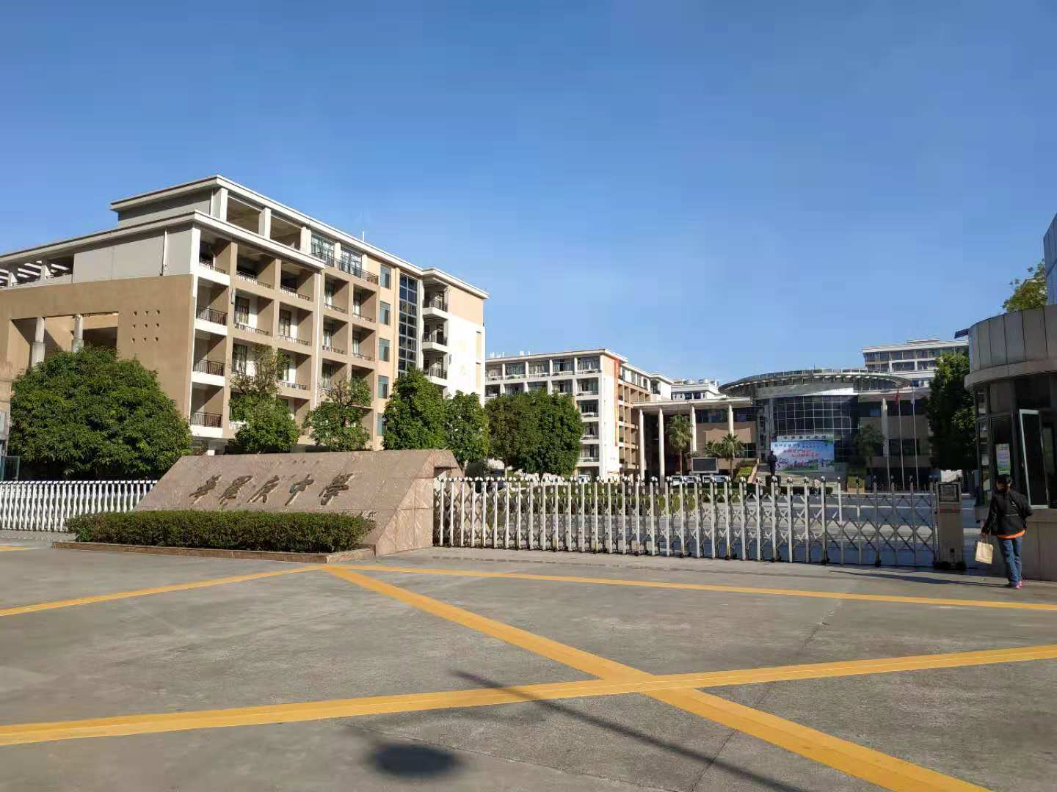
华罗庚中学，地址：广东省惠州市惠城区东江新城旭日二路1号。拥有高中生5000+，一个年级有30个班，刚过十周年校庆。

Slide 5
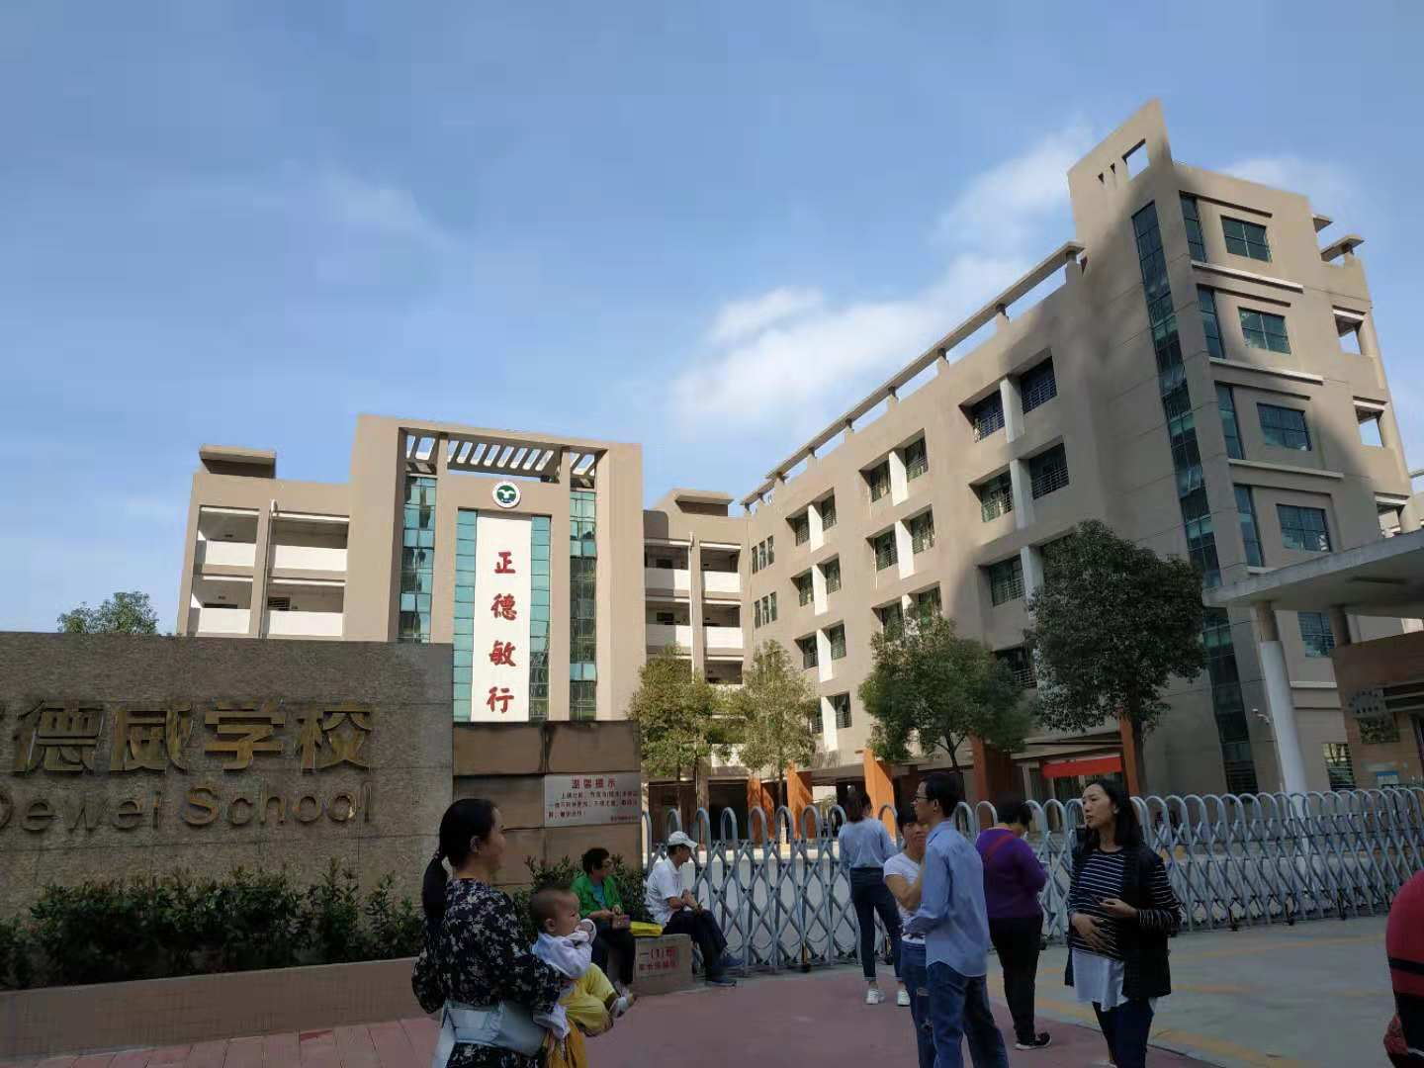
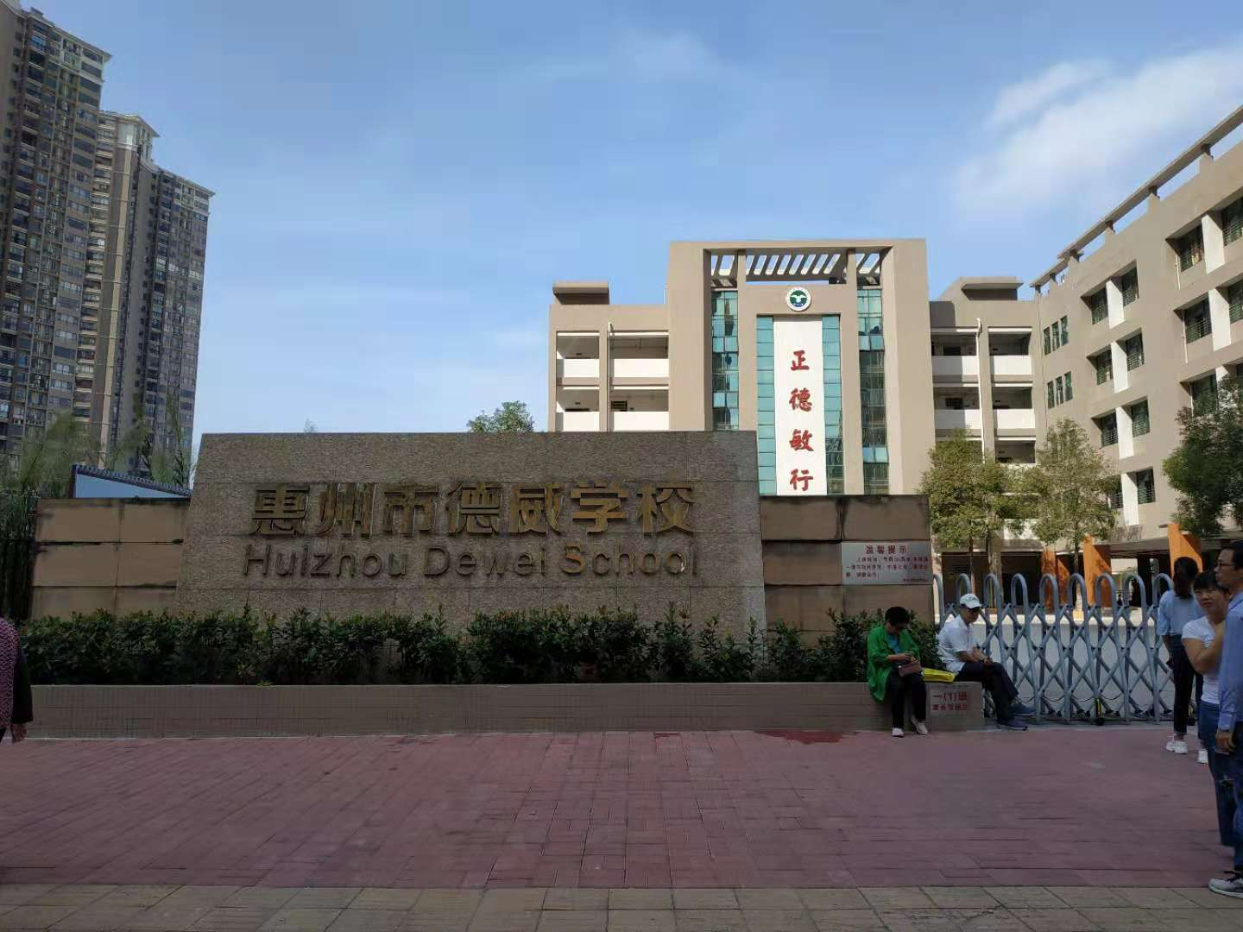
惠州德威学校，地址：广东省惠州市惠城区东升三路附近。初三明年会开始，现在是小学每年级有7个班，初中部有初一初二各三个班，学生人数2400左右。

Slide 6
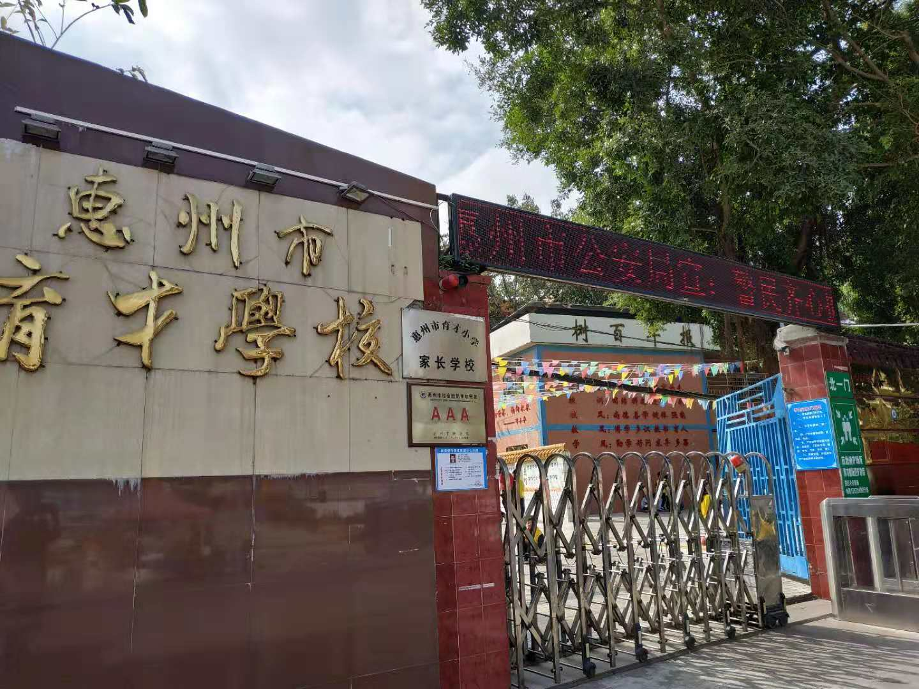
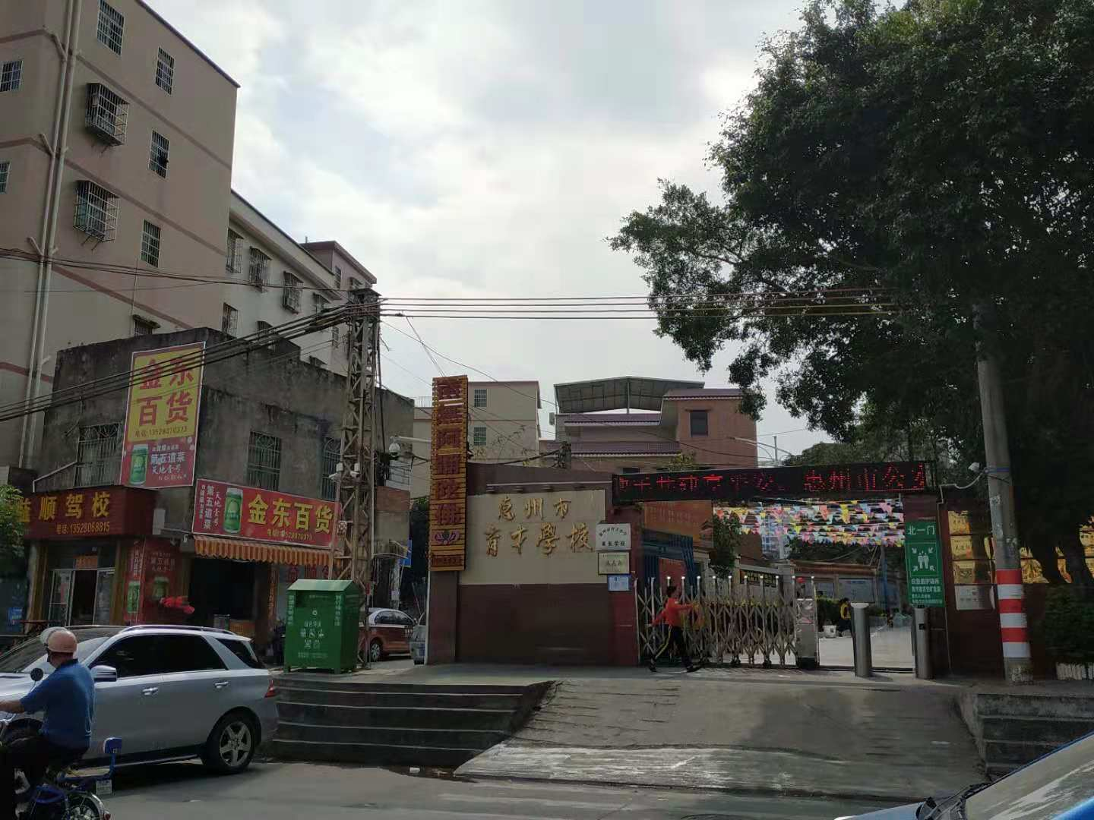
惠州育才学校，地址：广东省惠州市惠城区文头岭工业区。一年级有4个班，其他年级有3个班，学生人数950左右。

Slide 7
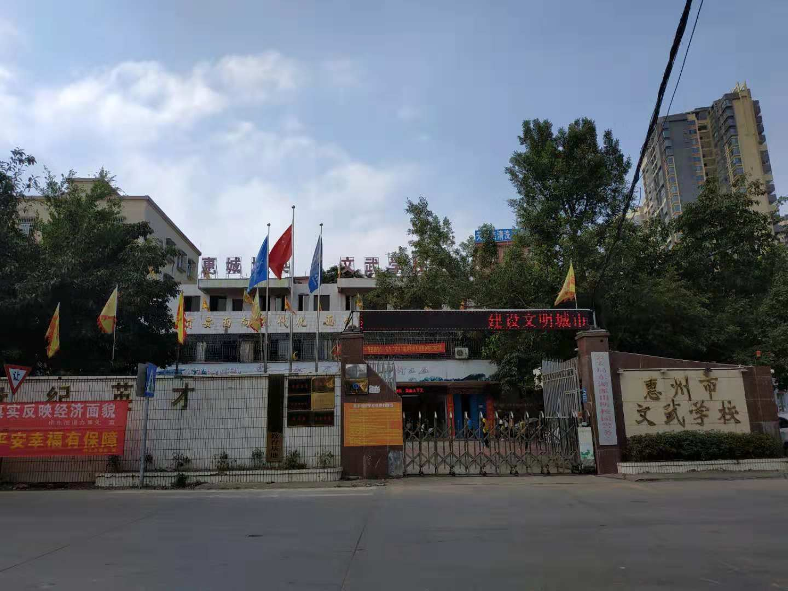
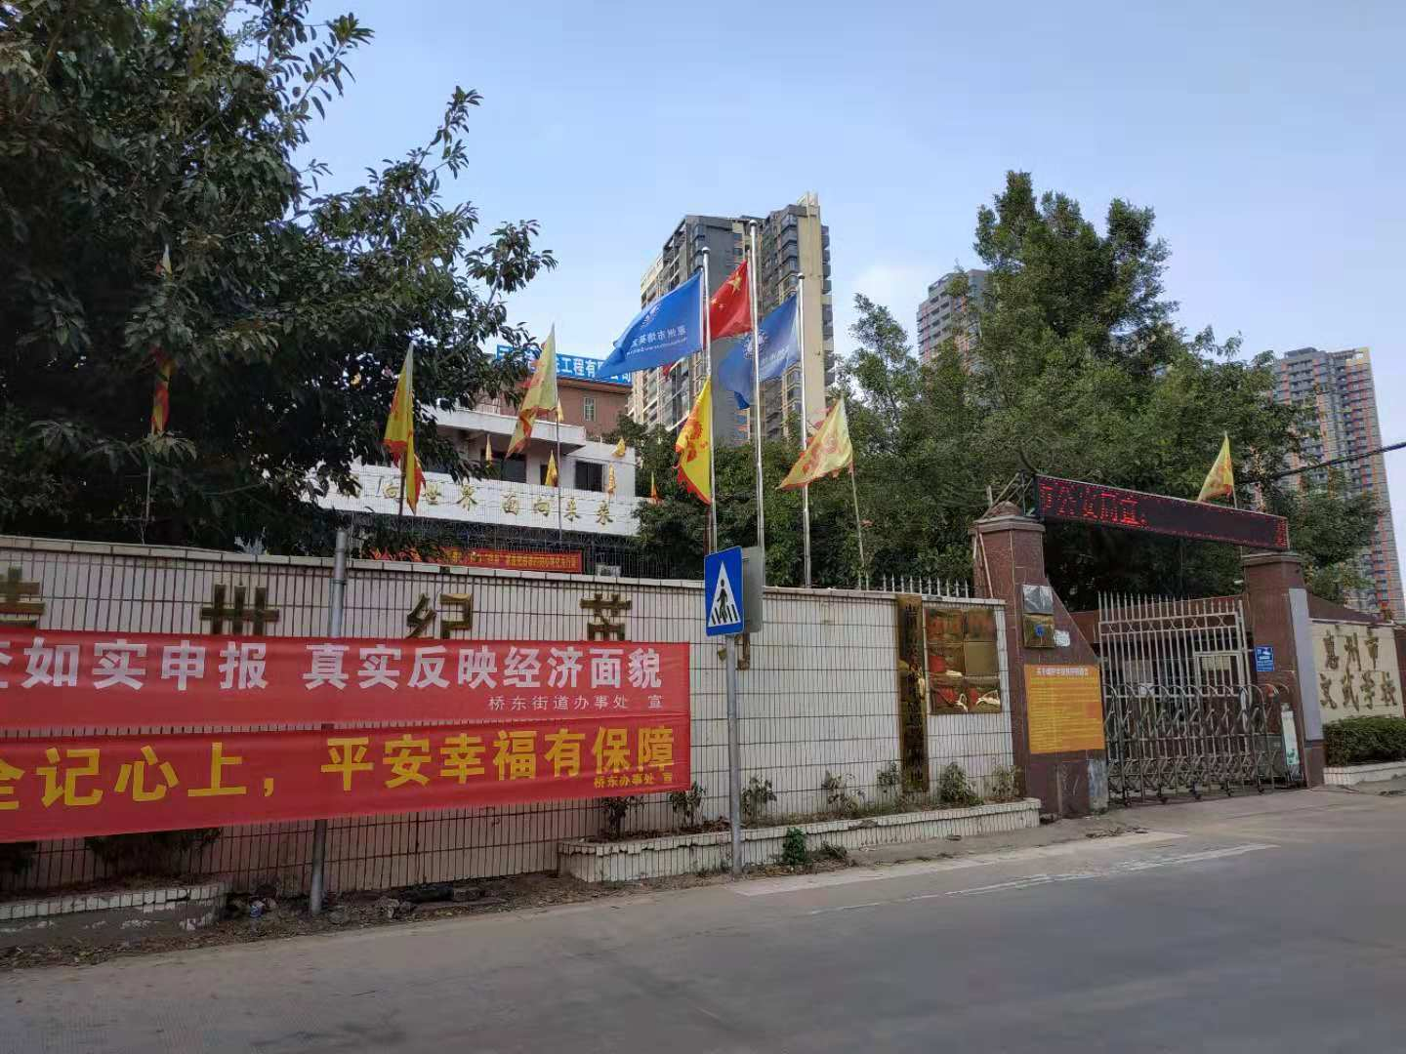
惠州文武学校，封闭式学校，有小学与初中部。

Slide 8
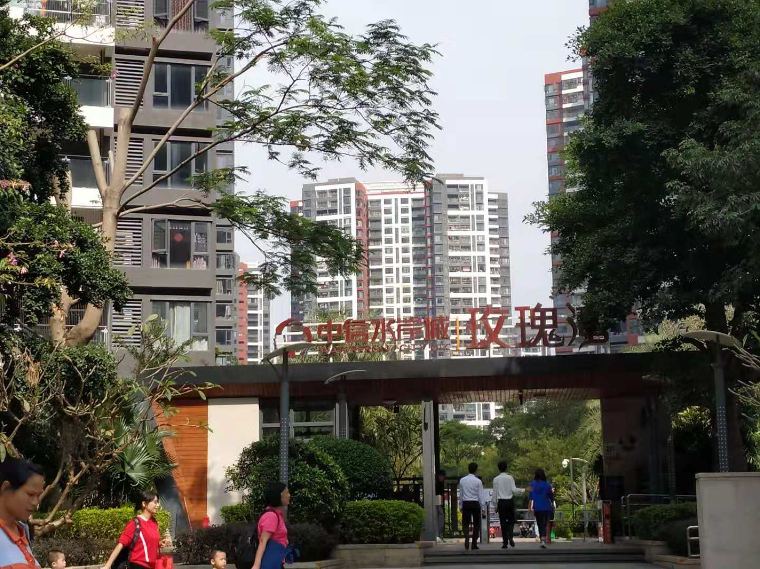
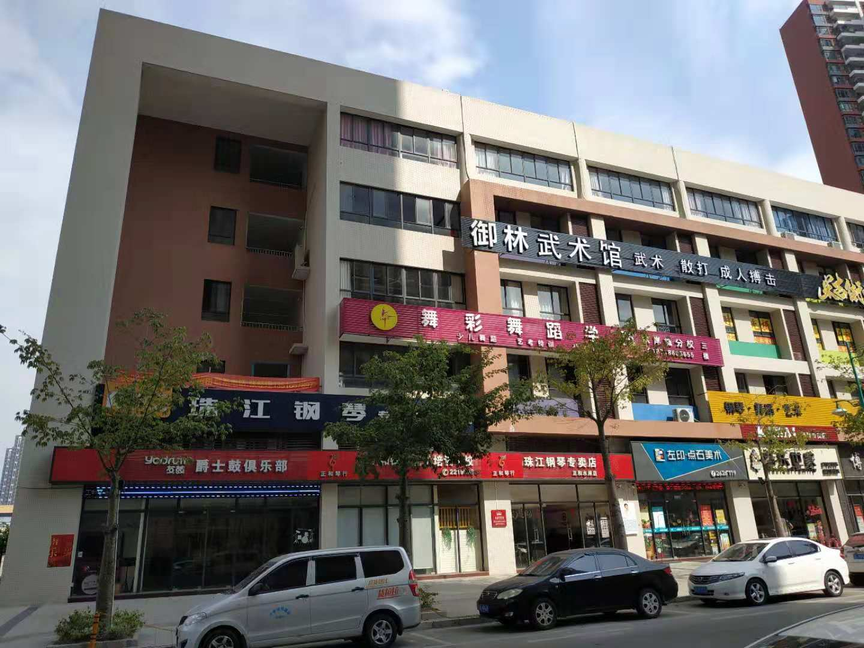
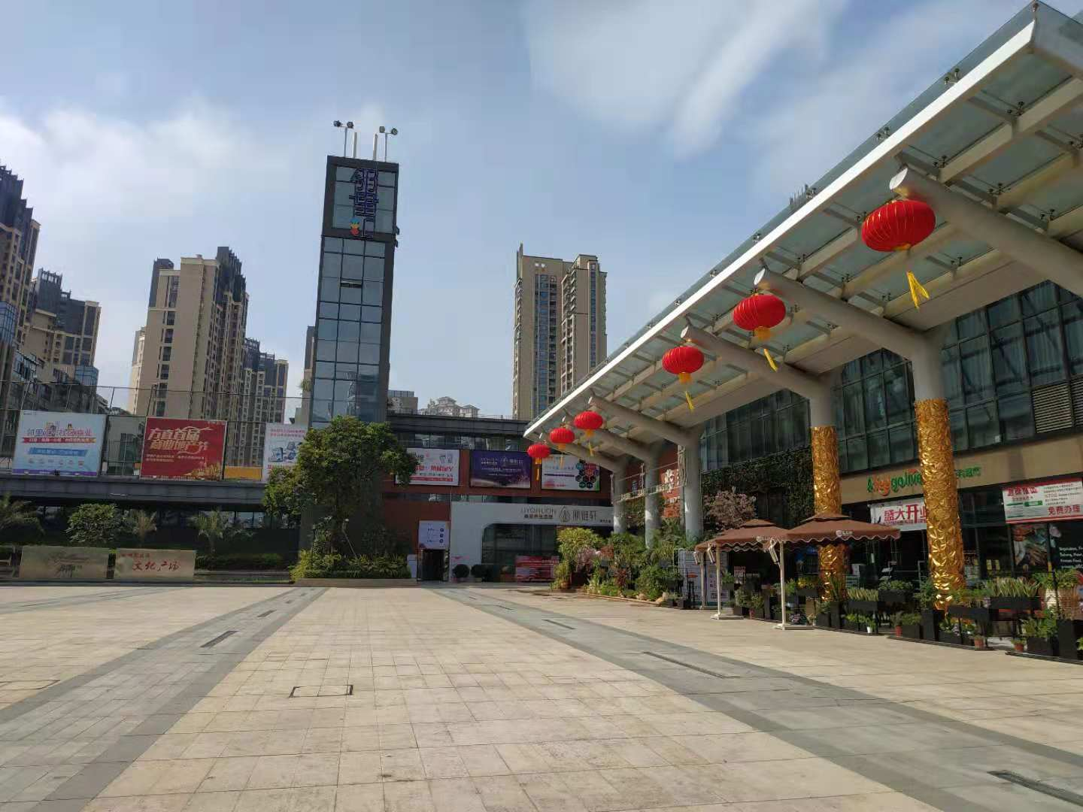
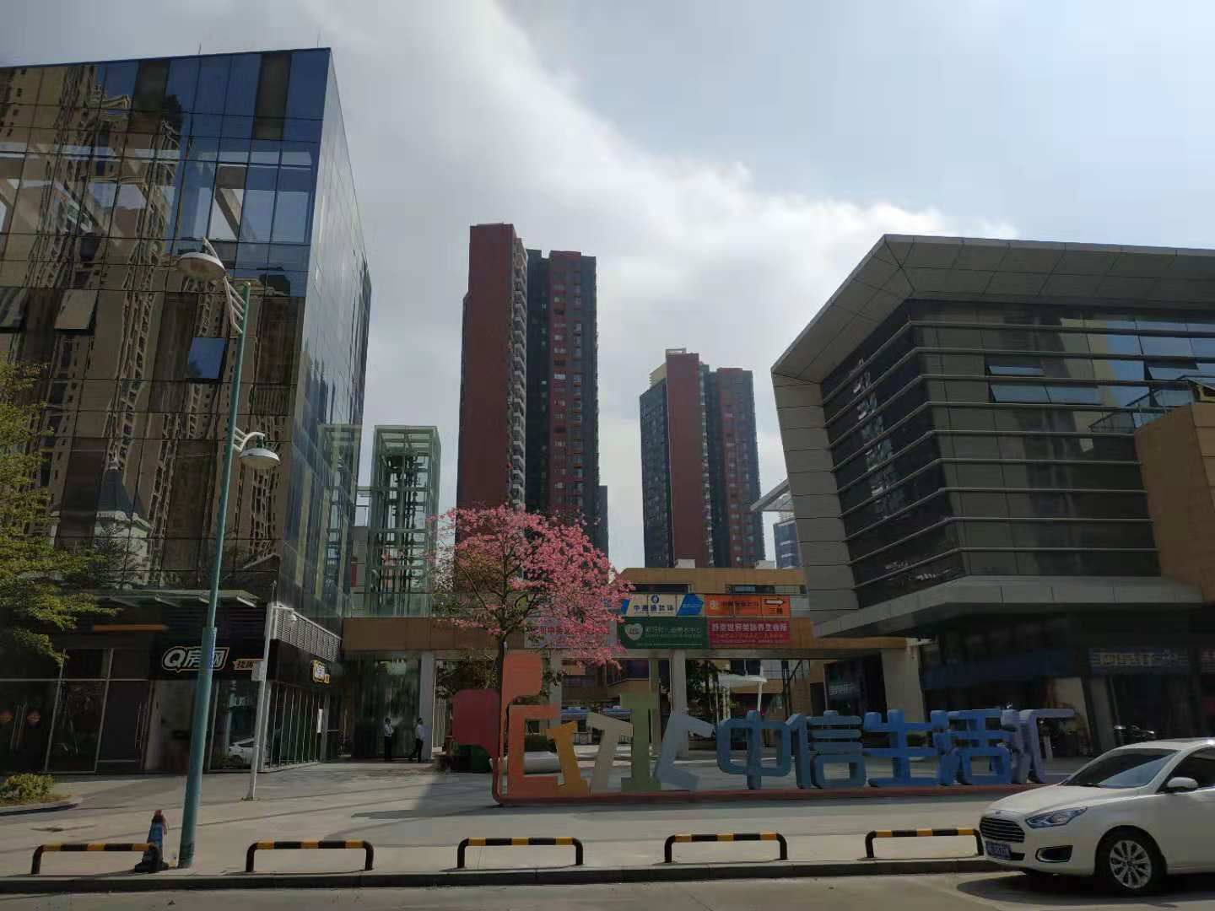

Slide 9
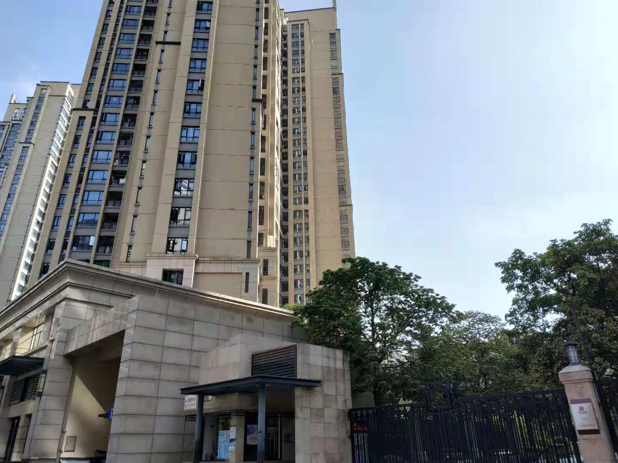
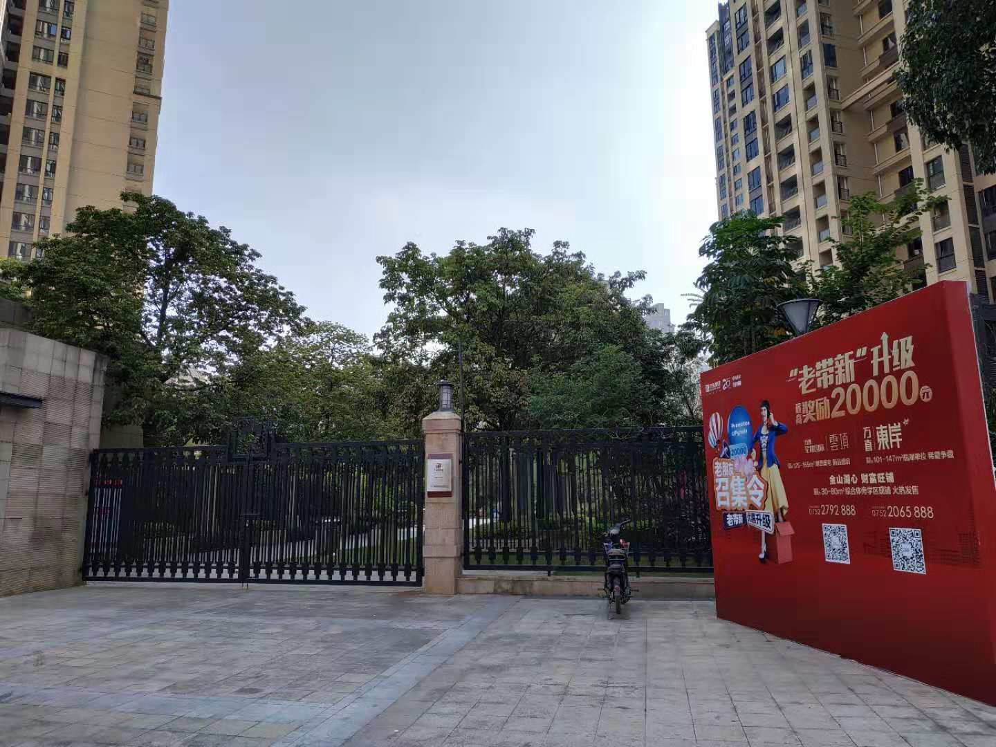
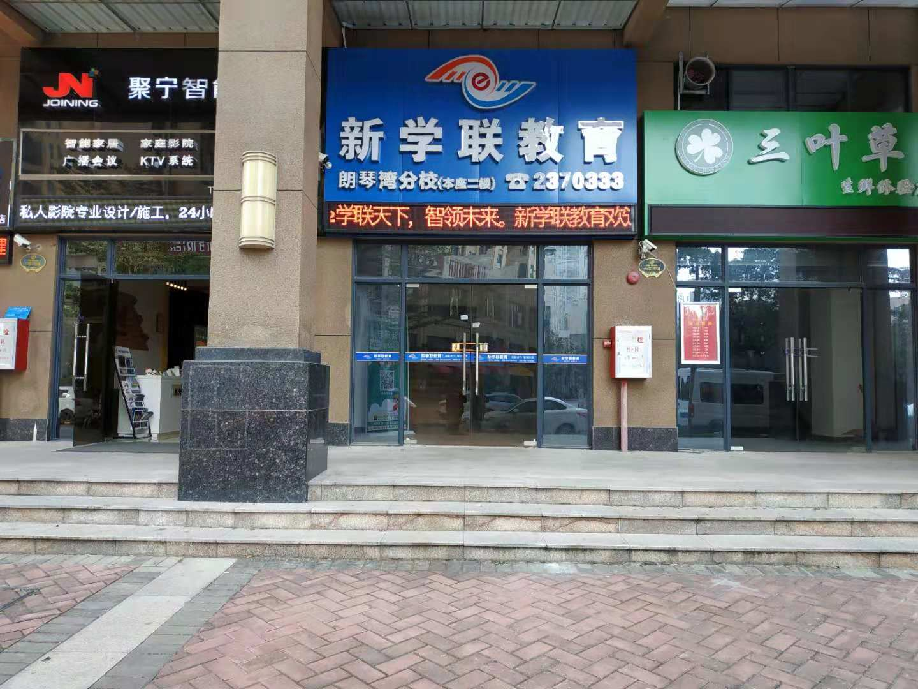
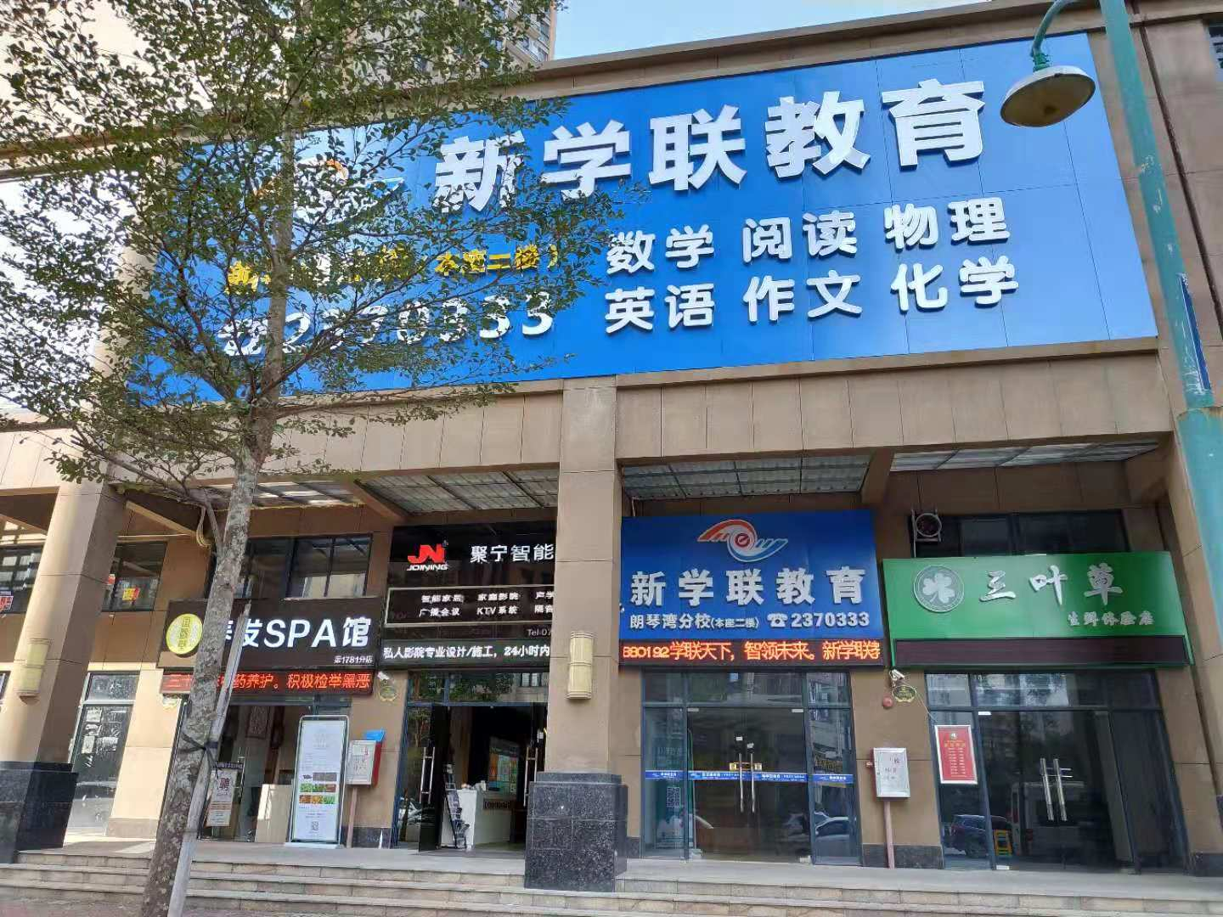

Slide 10
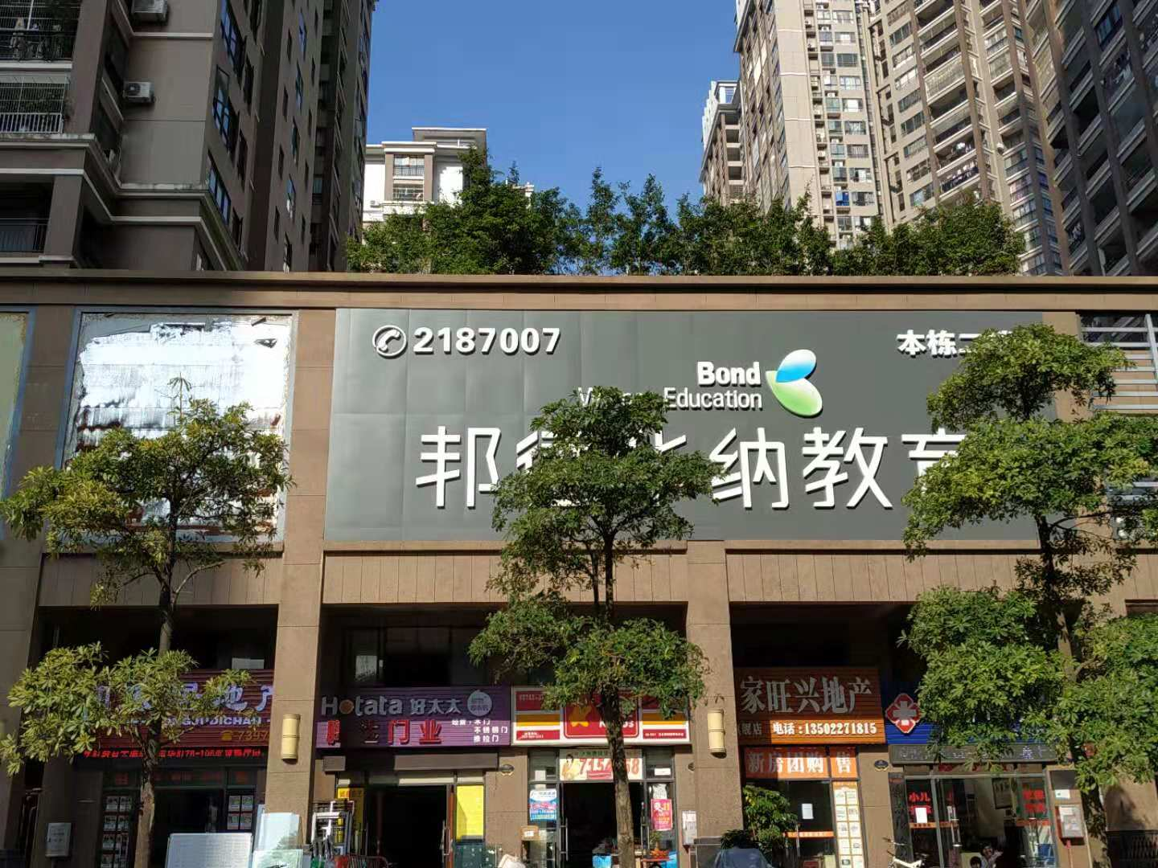
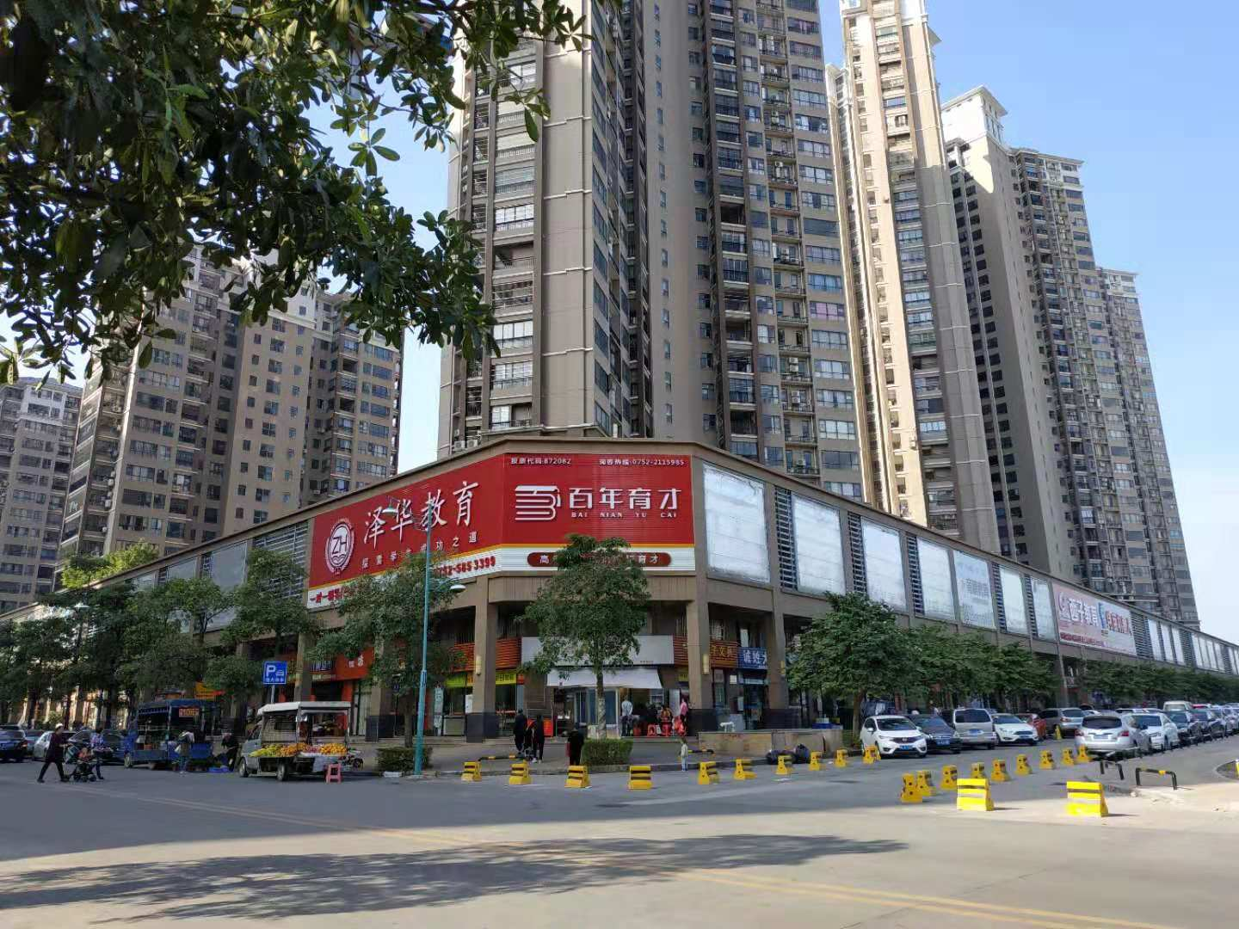
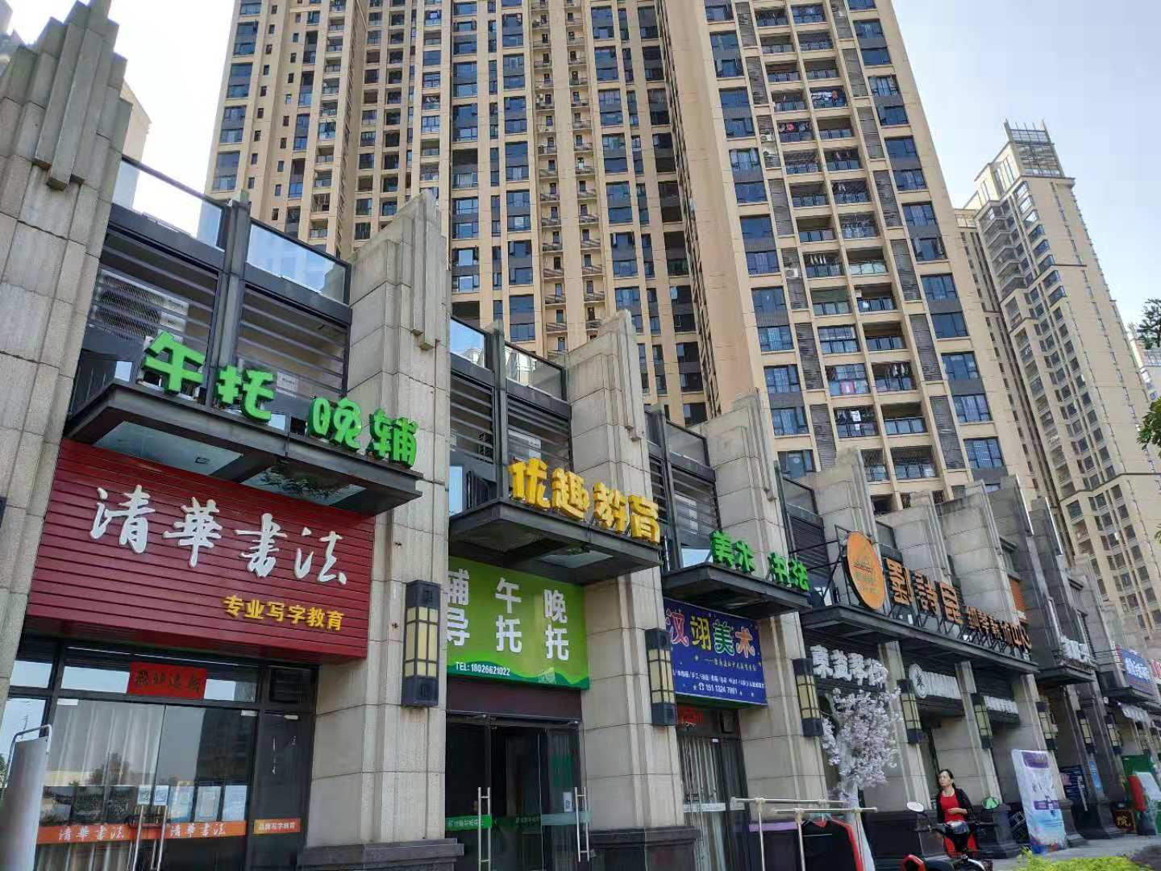

Slide 11
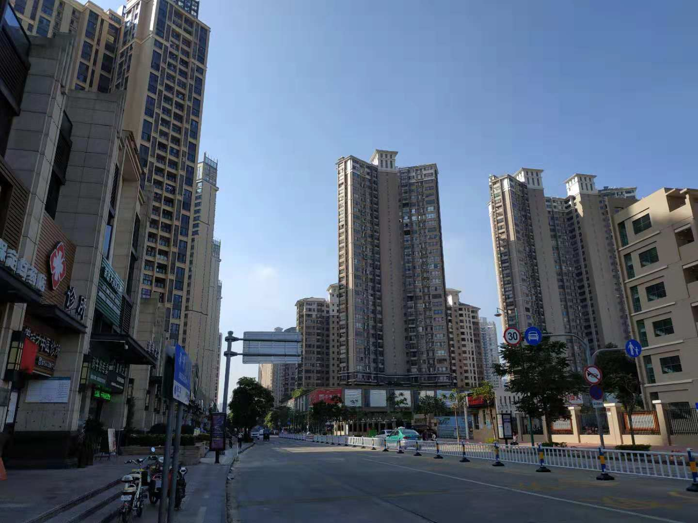
附近社区情况，了解是新城，还在大力开发中，社区整体入住不满50%。校外培训机构多集中德威学校那条街上和中信水岸城附近。传统的一对一收费标准在110-150/h，小班课收费标准在70-90/课时。

Slide 12
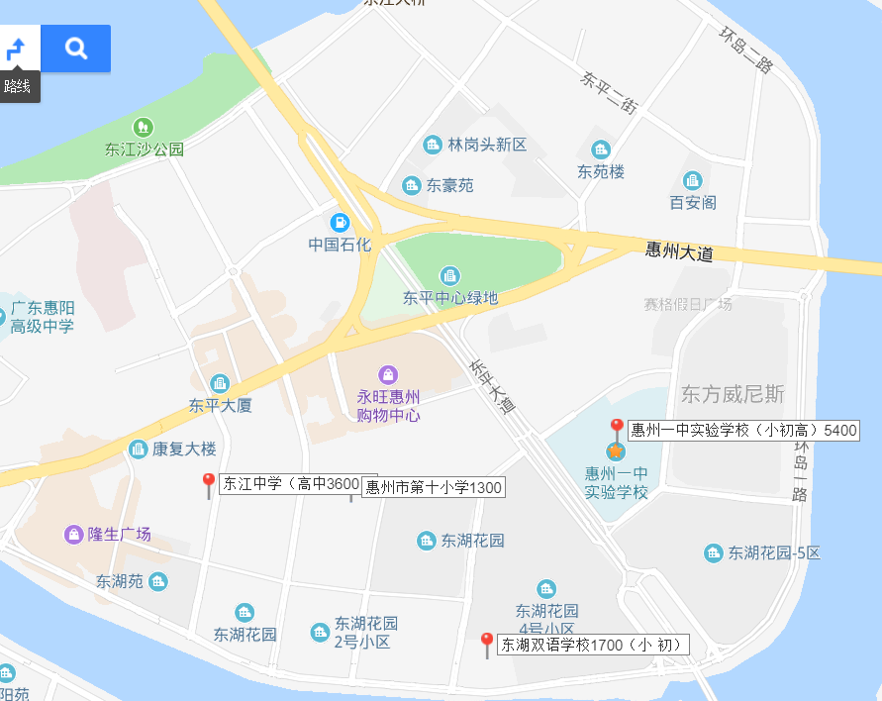
惠州一中实验学校片区情况
惠州一中实验学校有小、初、高年级。

Slide 13
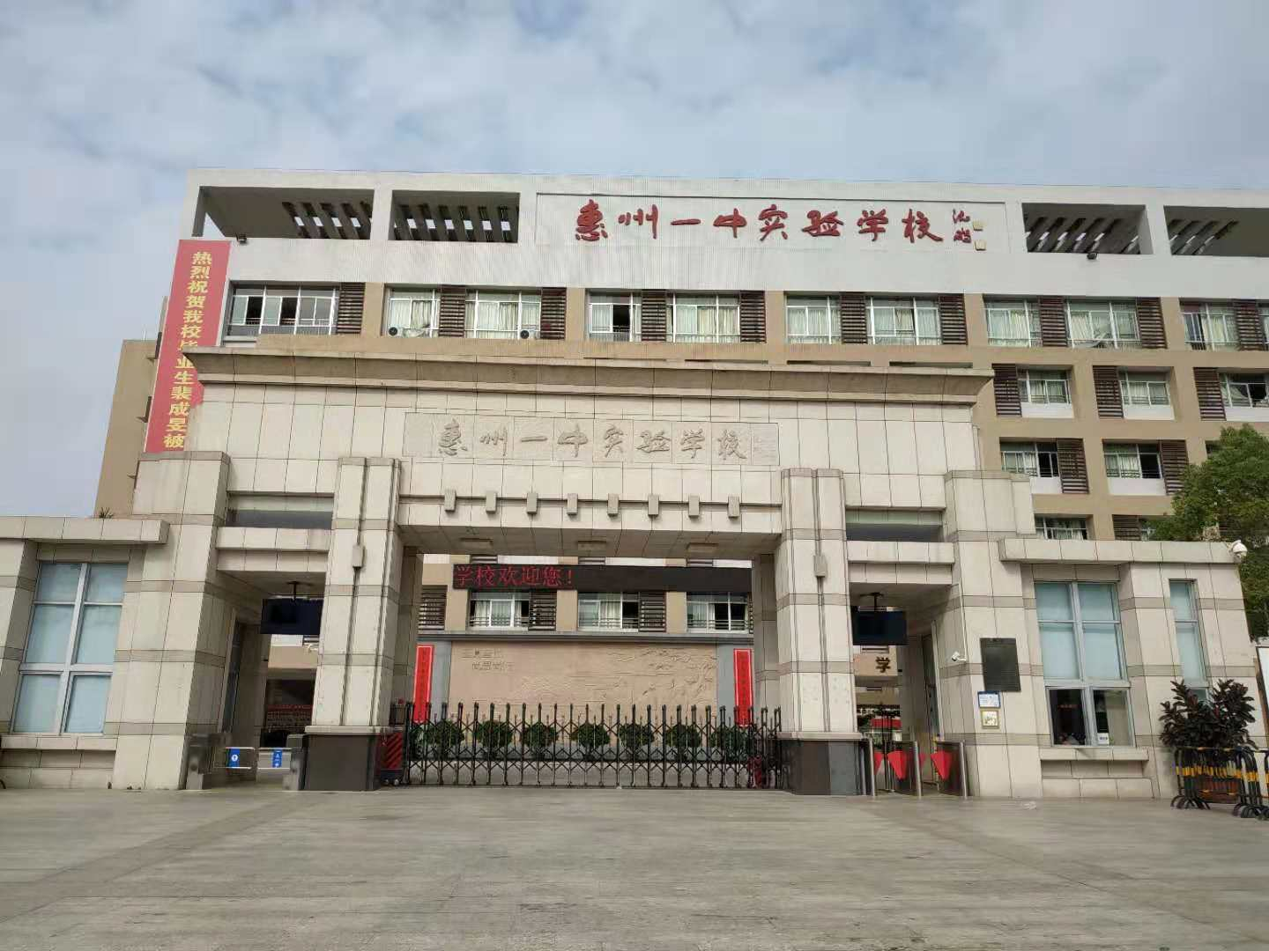
惠州一中实验学校，地址：广东省惠州市惠城区东平南路6号。
小学每年级8个班，初高中每年级10个班，学生人数在5400左右。

Slide 14
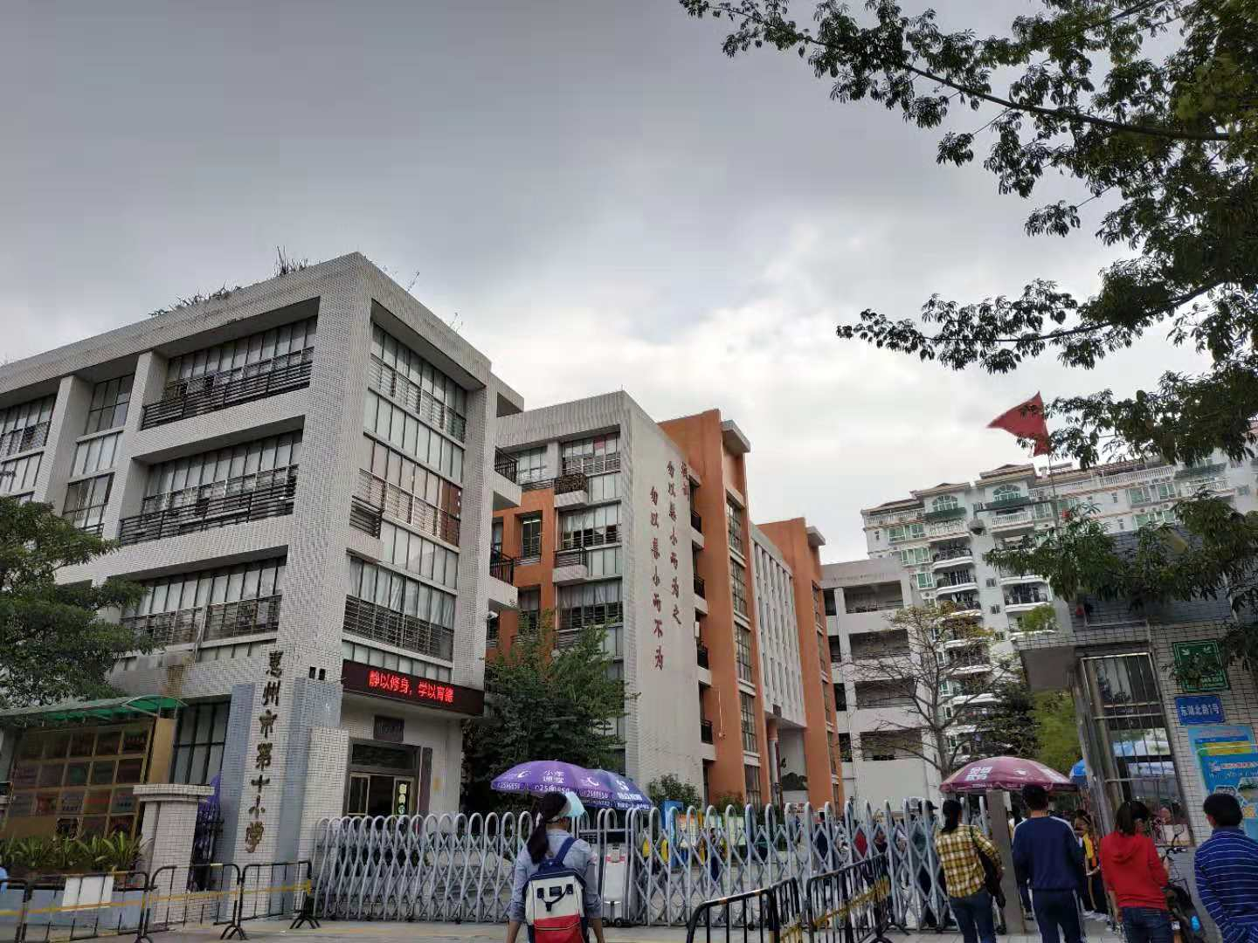
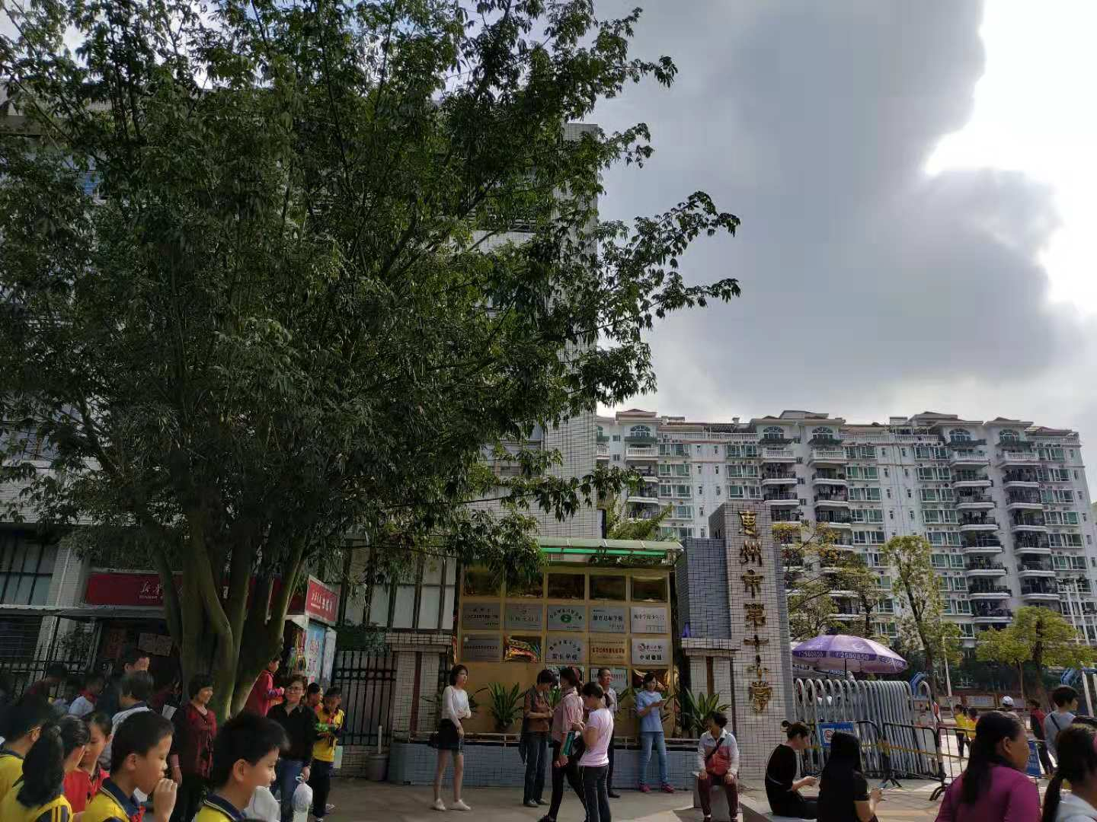
惠州第十小学，地址：广东省惠州市惠城区东湖北路。学生在1300左右。

Slide 15
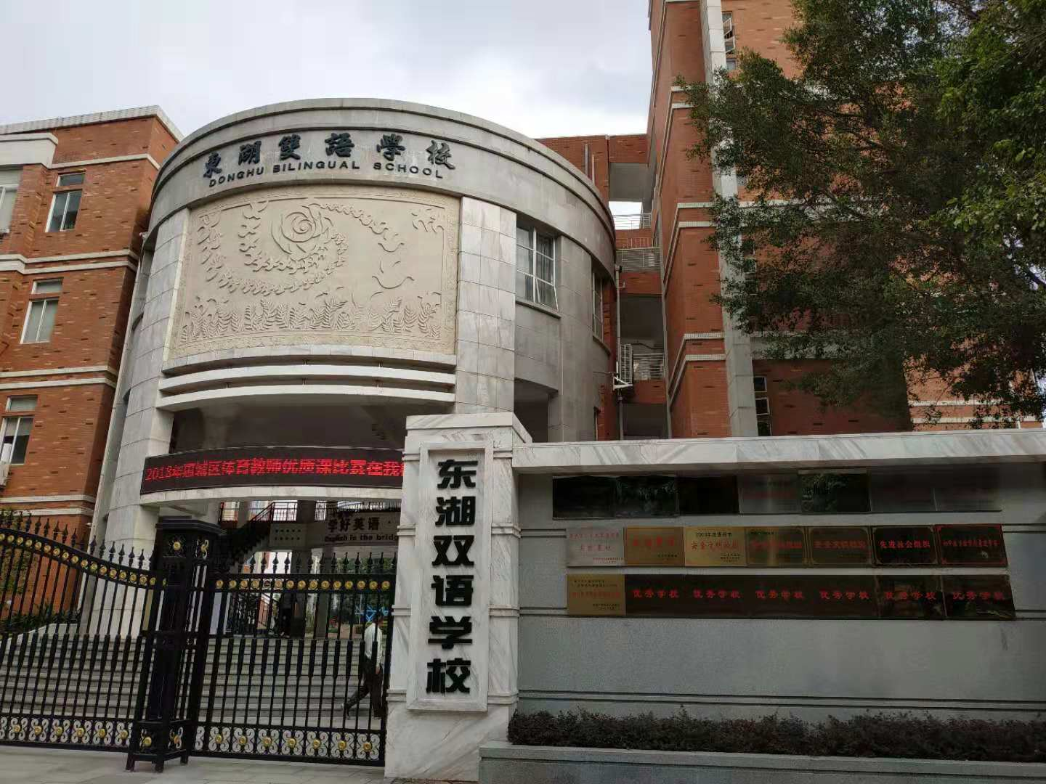
东湖双语学校，地址：广东省惠州市惠城区东湖花园4号。学生人数1700人，包含小学与初中。

Slide 16
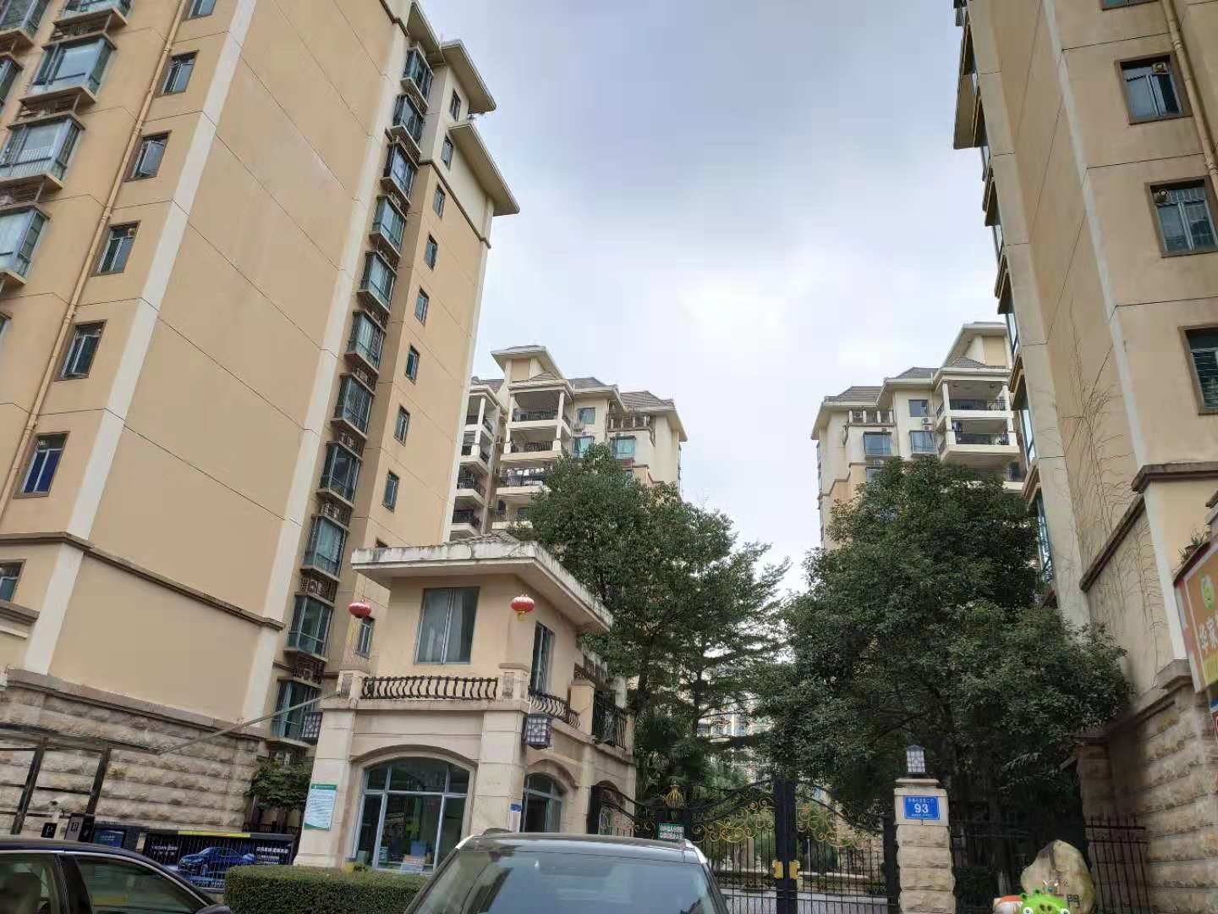
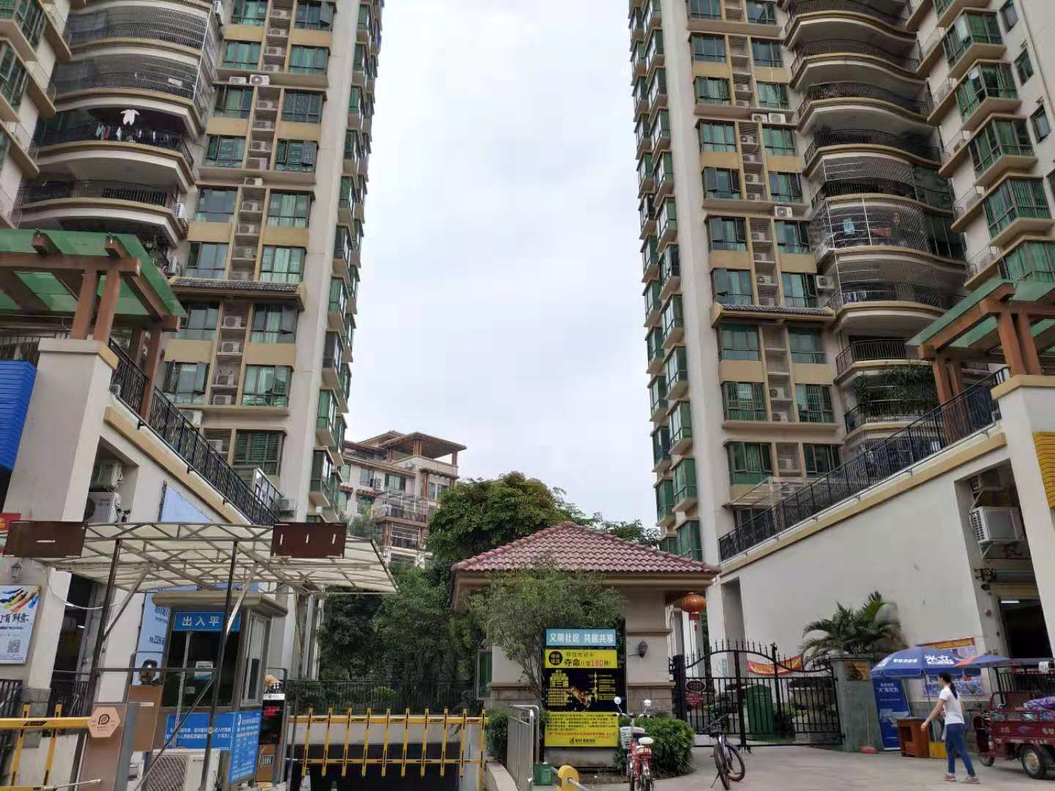
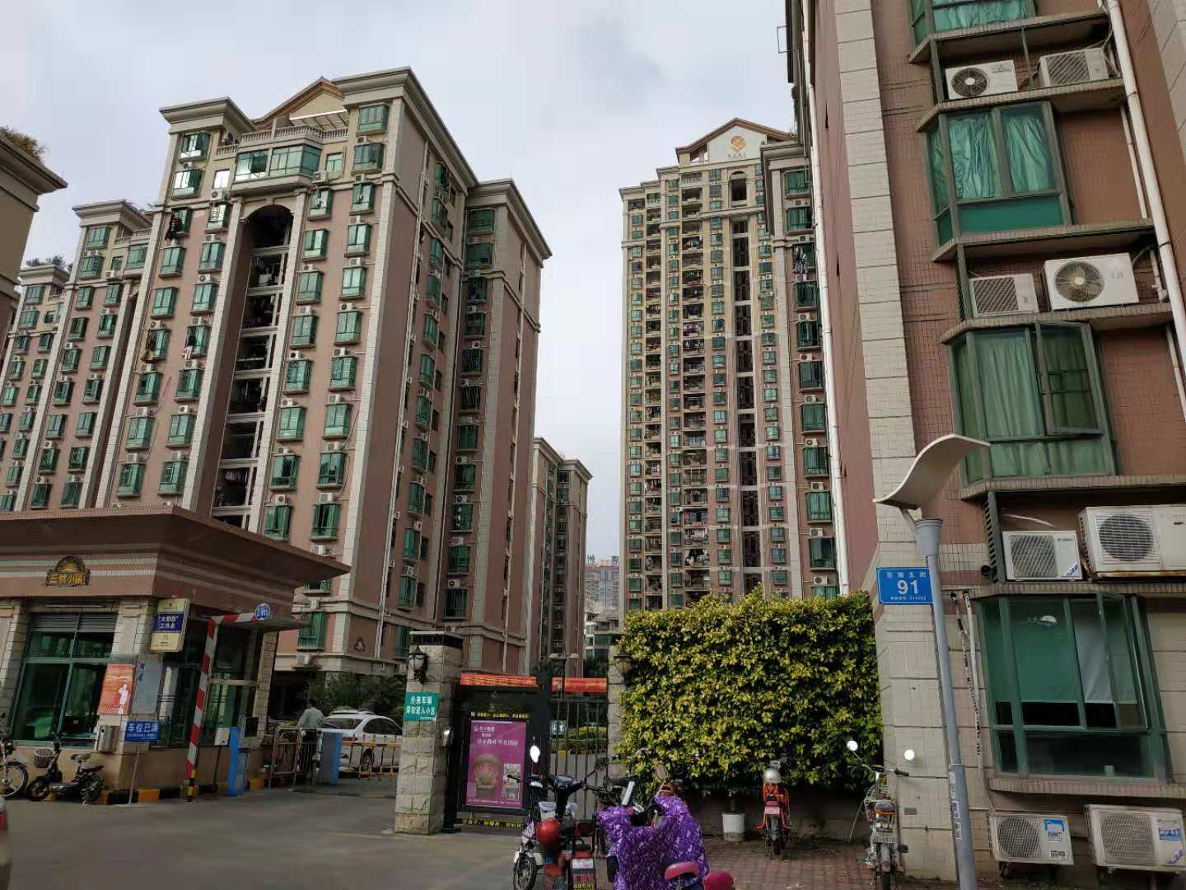
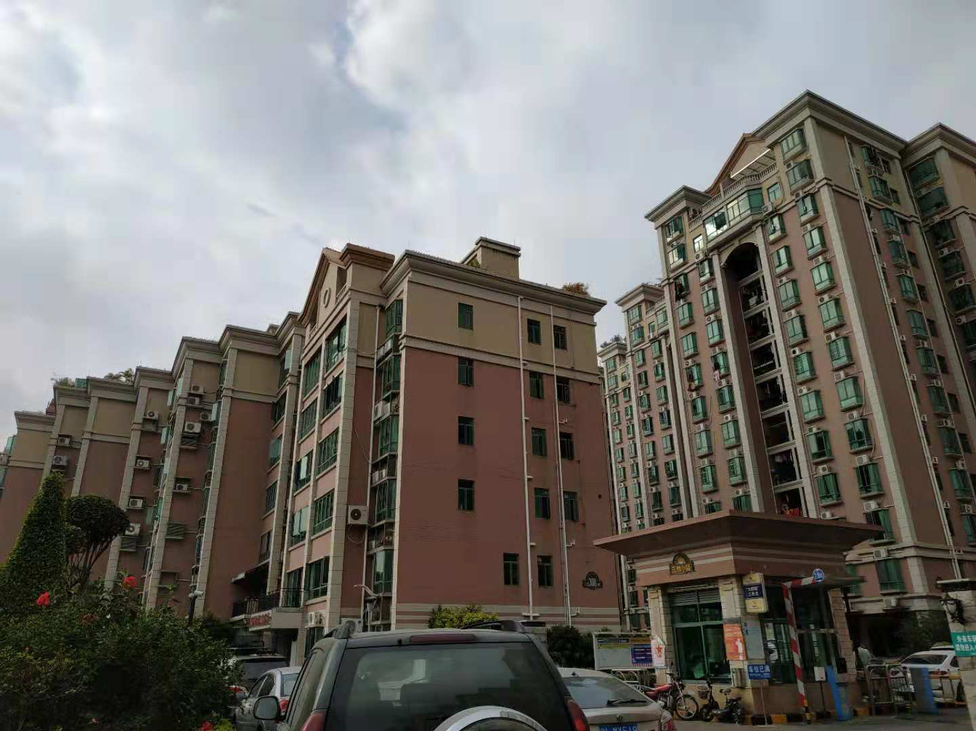

Slide 17
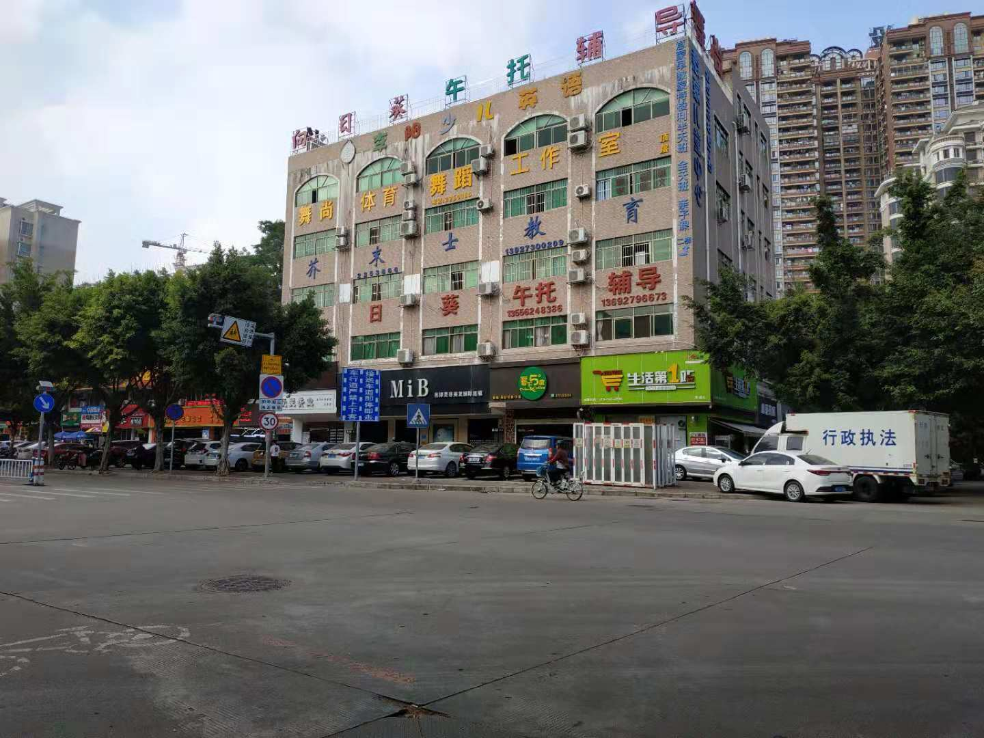
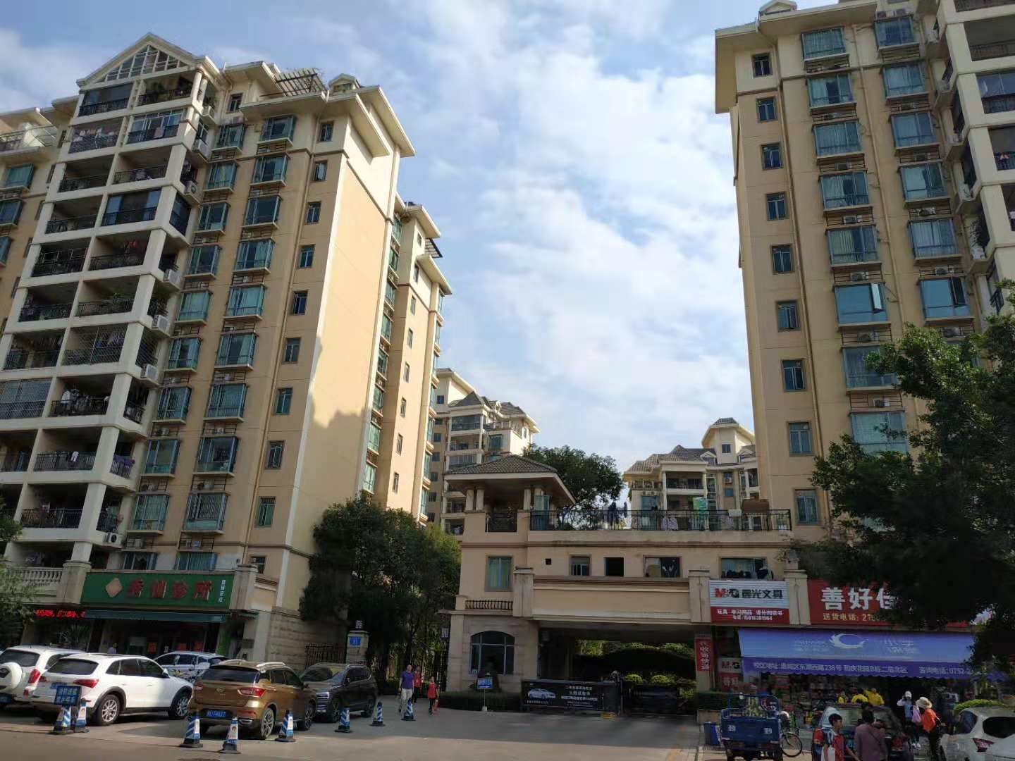
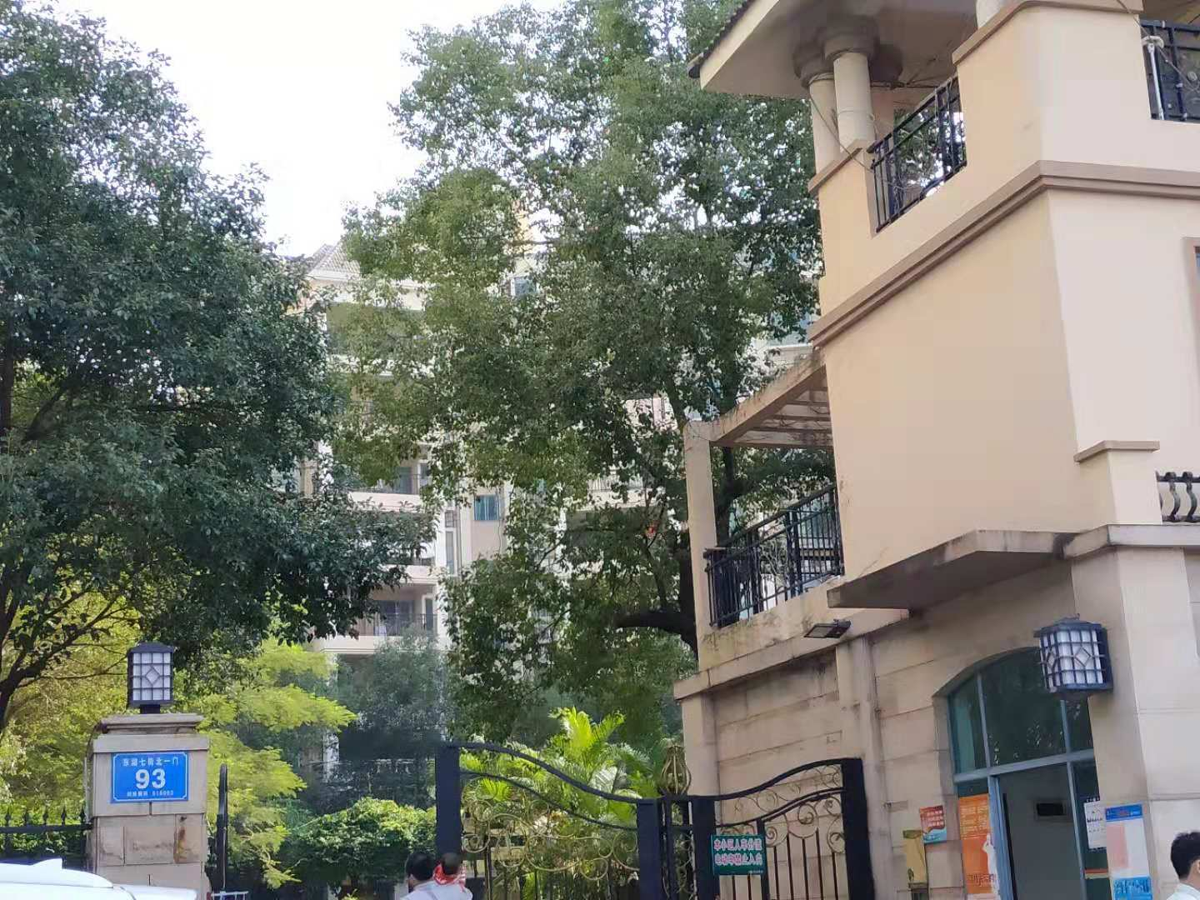
附近社区情况，几乎是全部已经入住，居民消费情况中等。

Slide 18
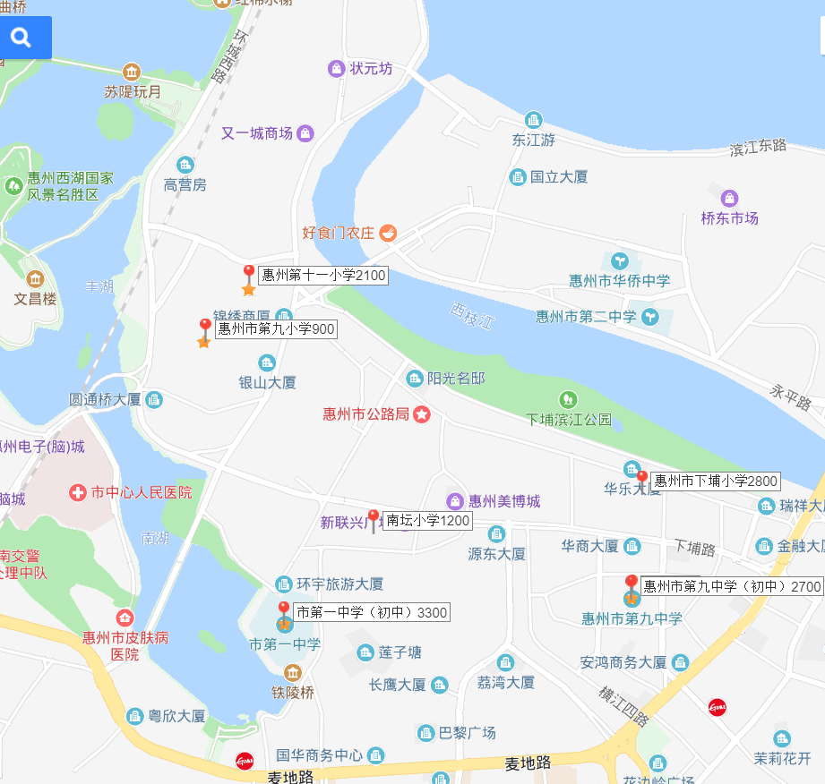
惠州市第十一小学
这是这一片区的学校的分布图。可以了解到学生生源是非常充足的。

Slide 19
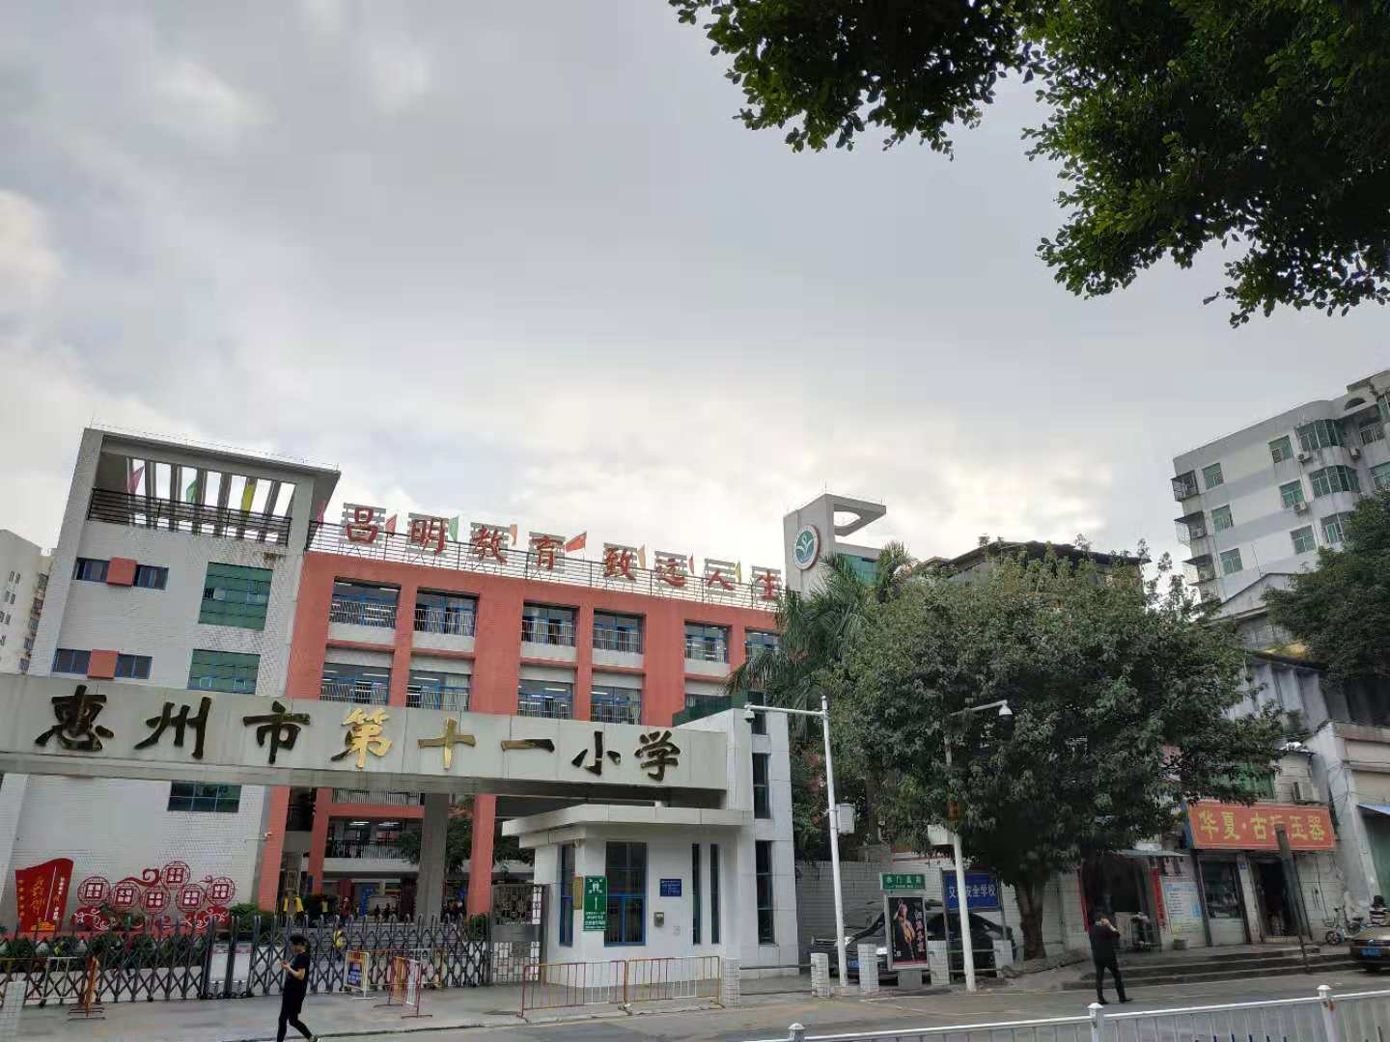
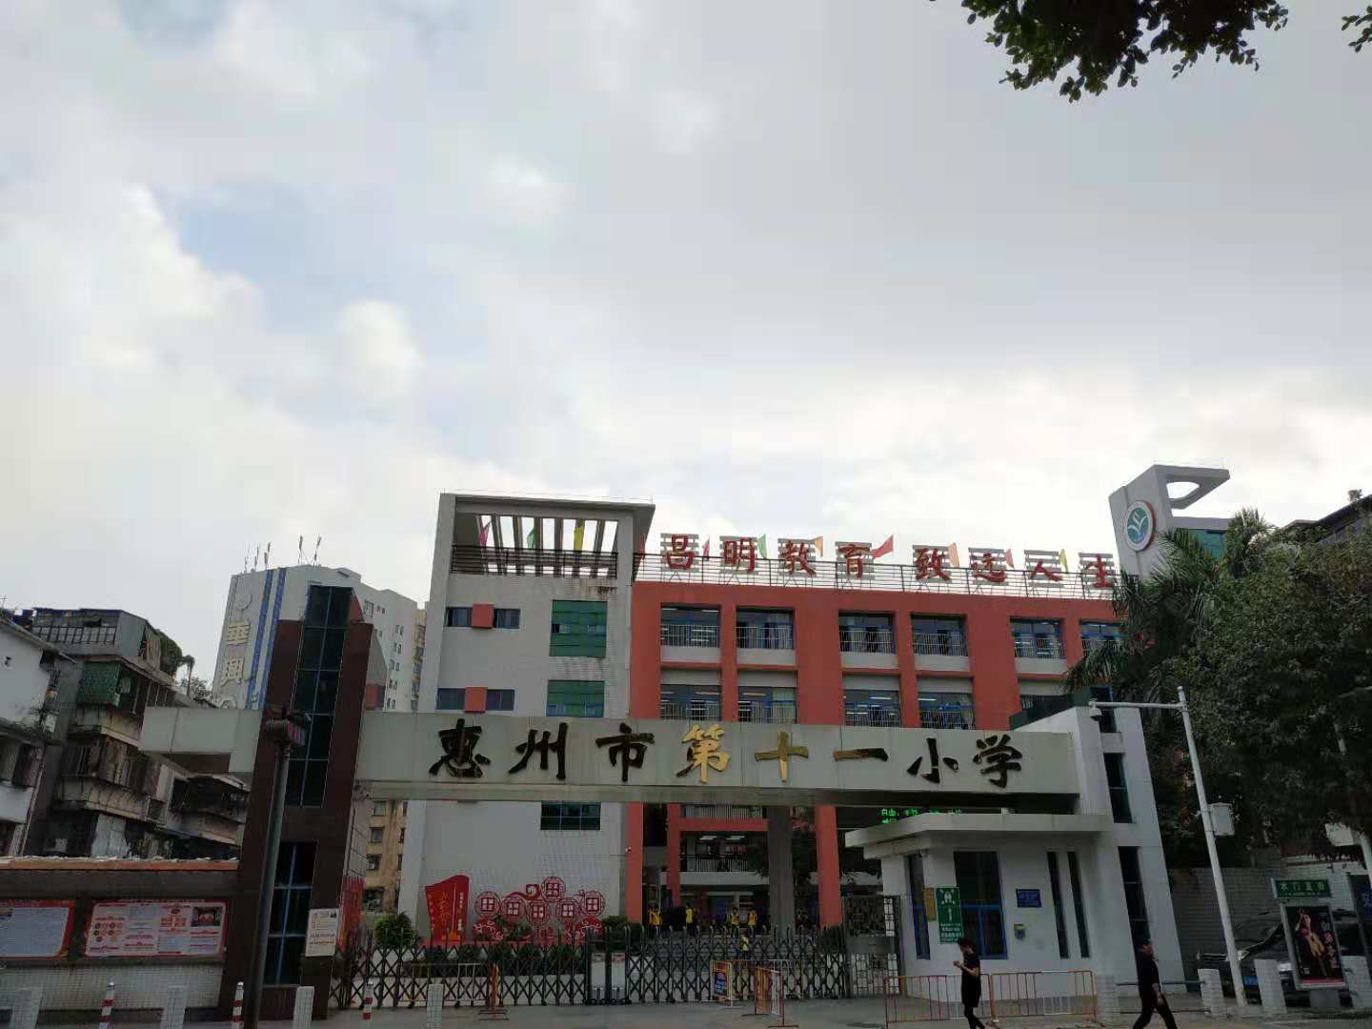
惠州第十一小学，地址：广东省惠州市惠城区水门直街22号学生2100人。据当地居民说，师资很好。学生能在这上学很需要实力的。

Slide 20
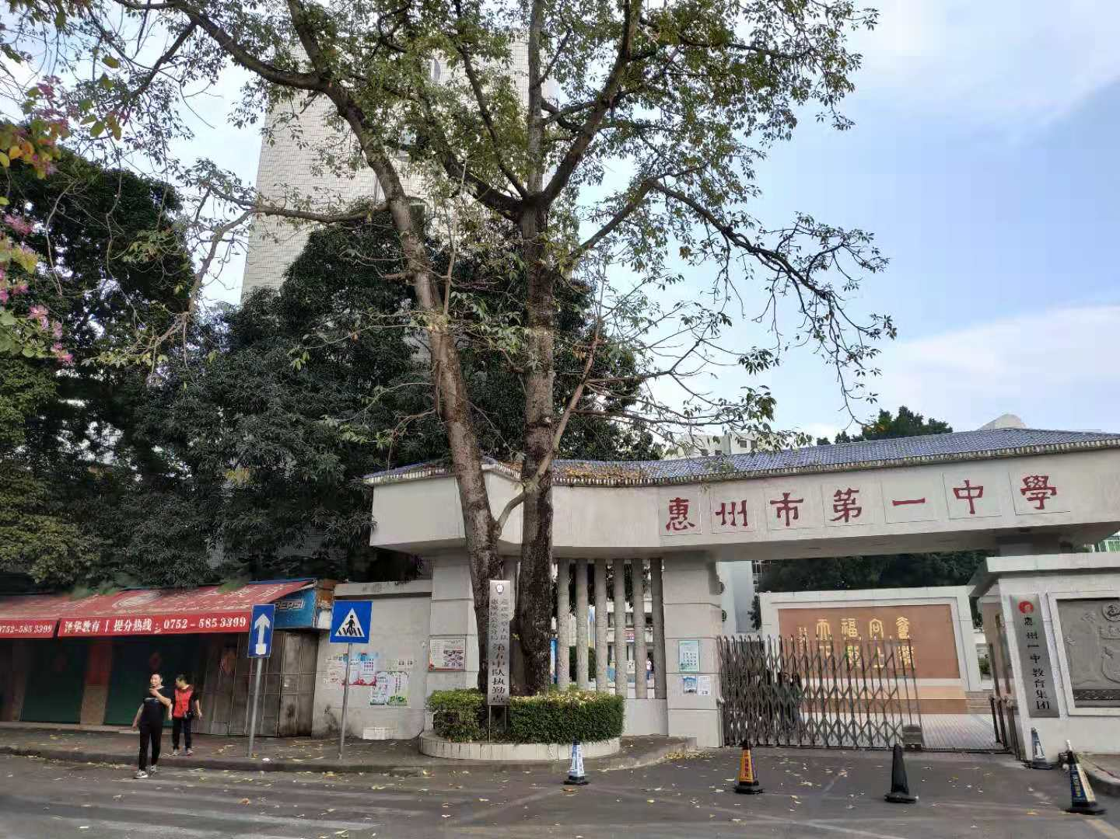
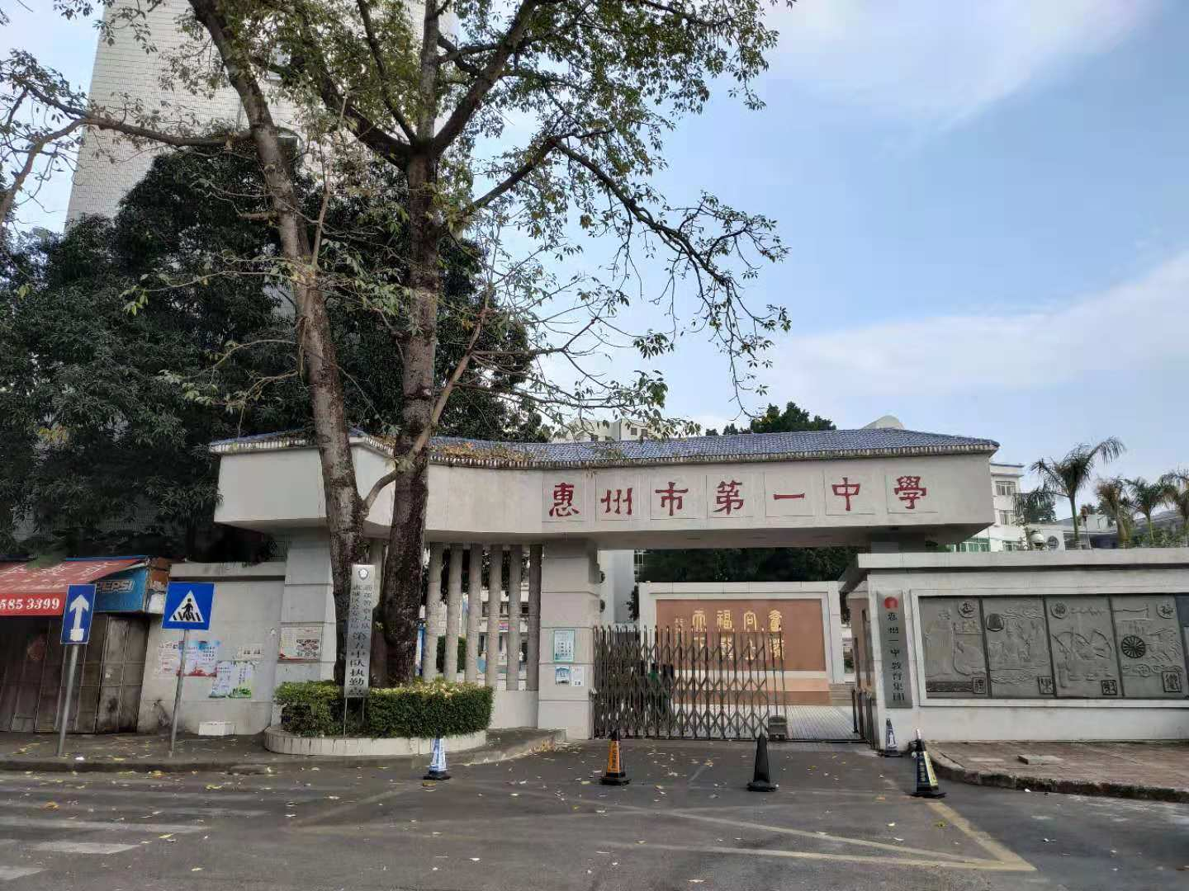
惠州第一中学，南坛路28号，这是一中的老校区，是初中部，大概学生有3300人。

Slide 21
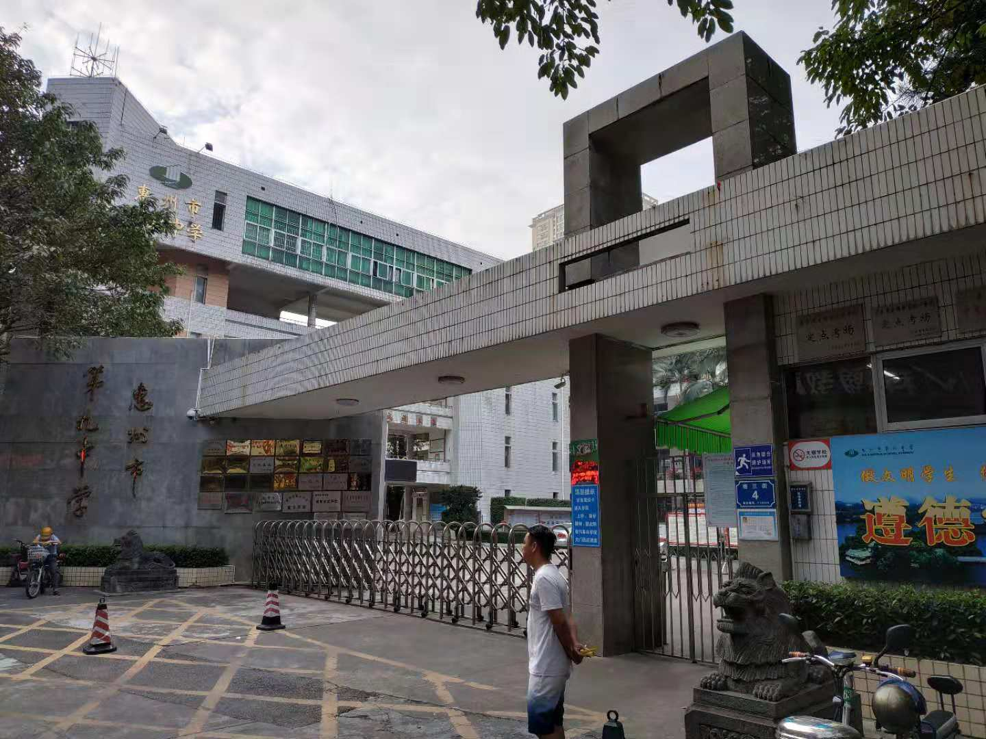
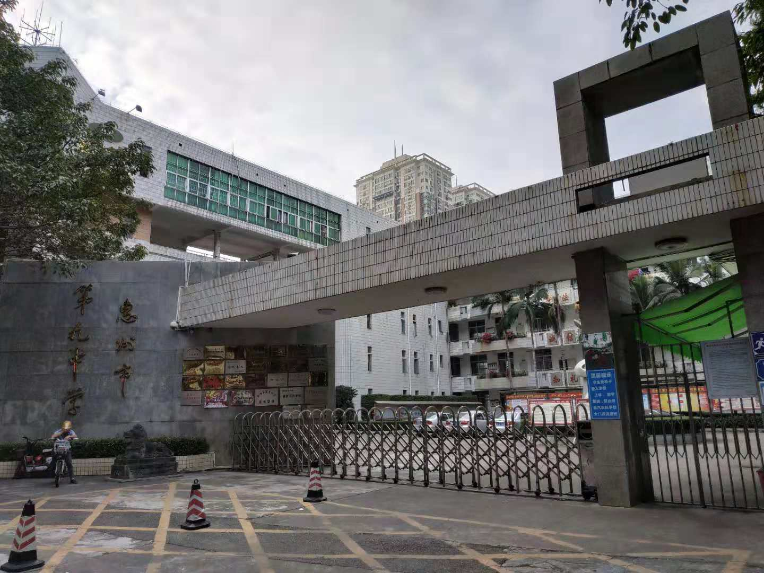
惠州第九中学，地址：广东省惠州市惠城区南三街4号，初中部，人数2700。

Slide 22
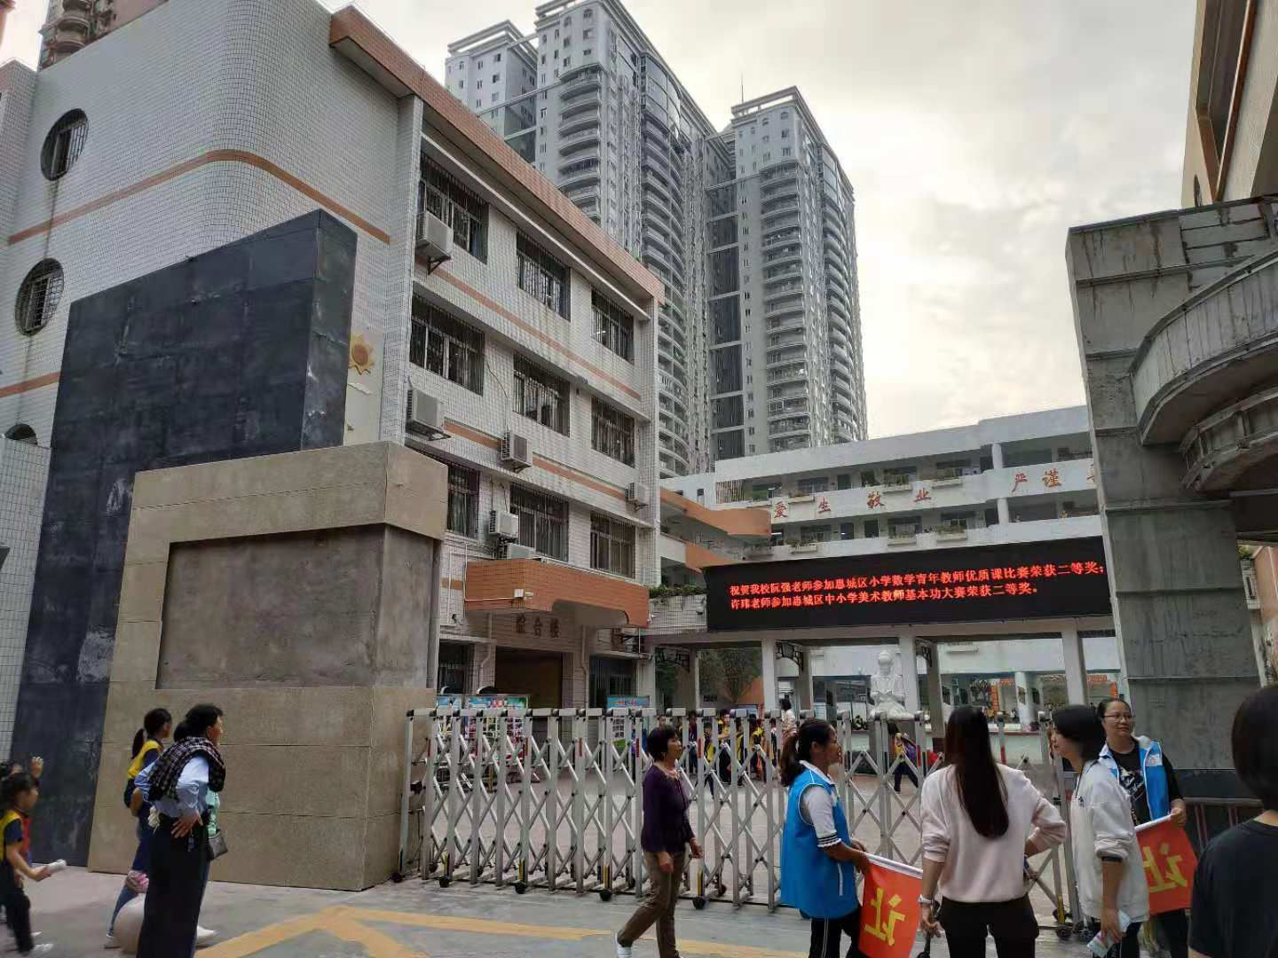
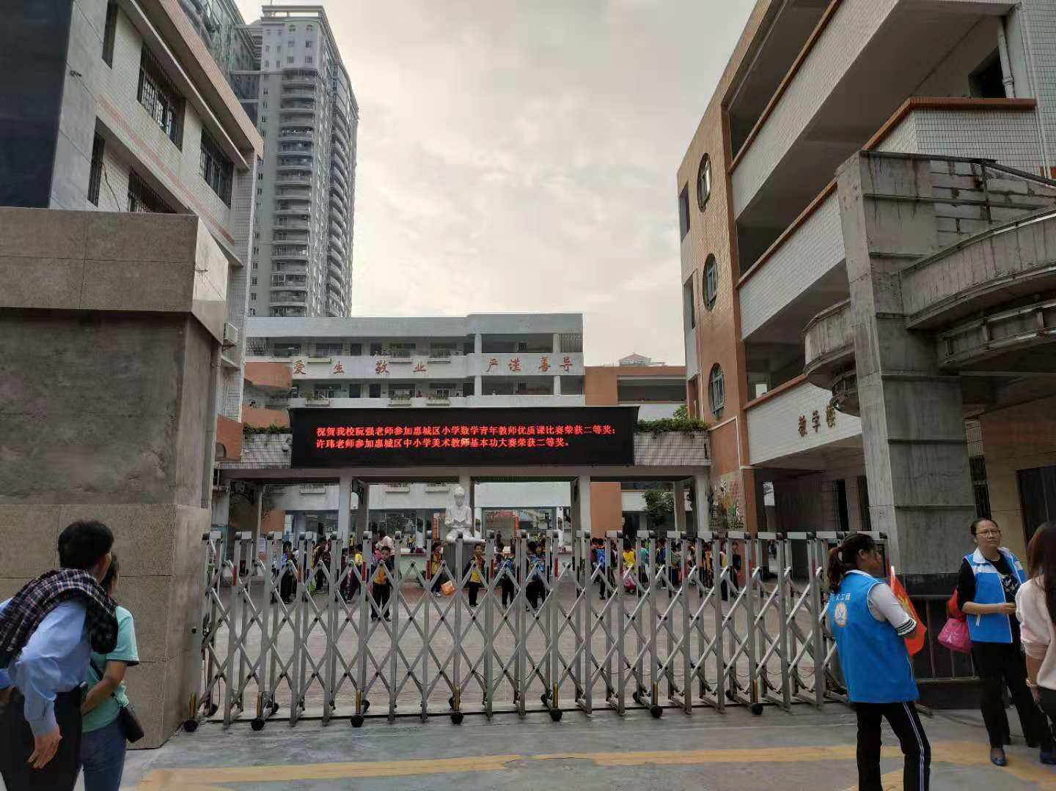
惠州下铺小学（小学门头正在装修），地址：广东省惠州市惠城区下埔北三街5号。有学生2800人。

Slide 23
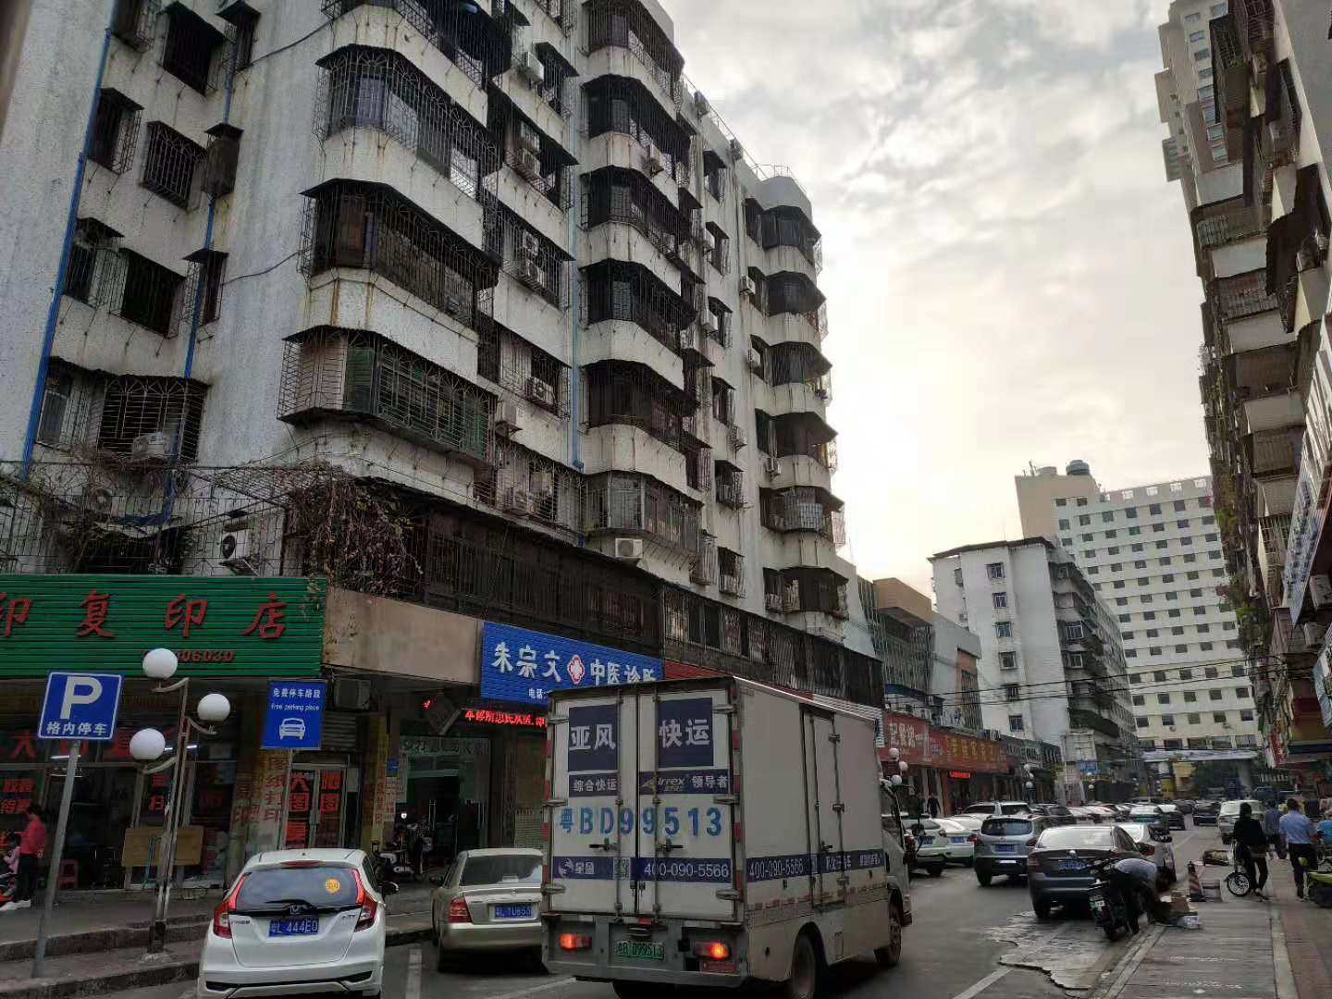
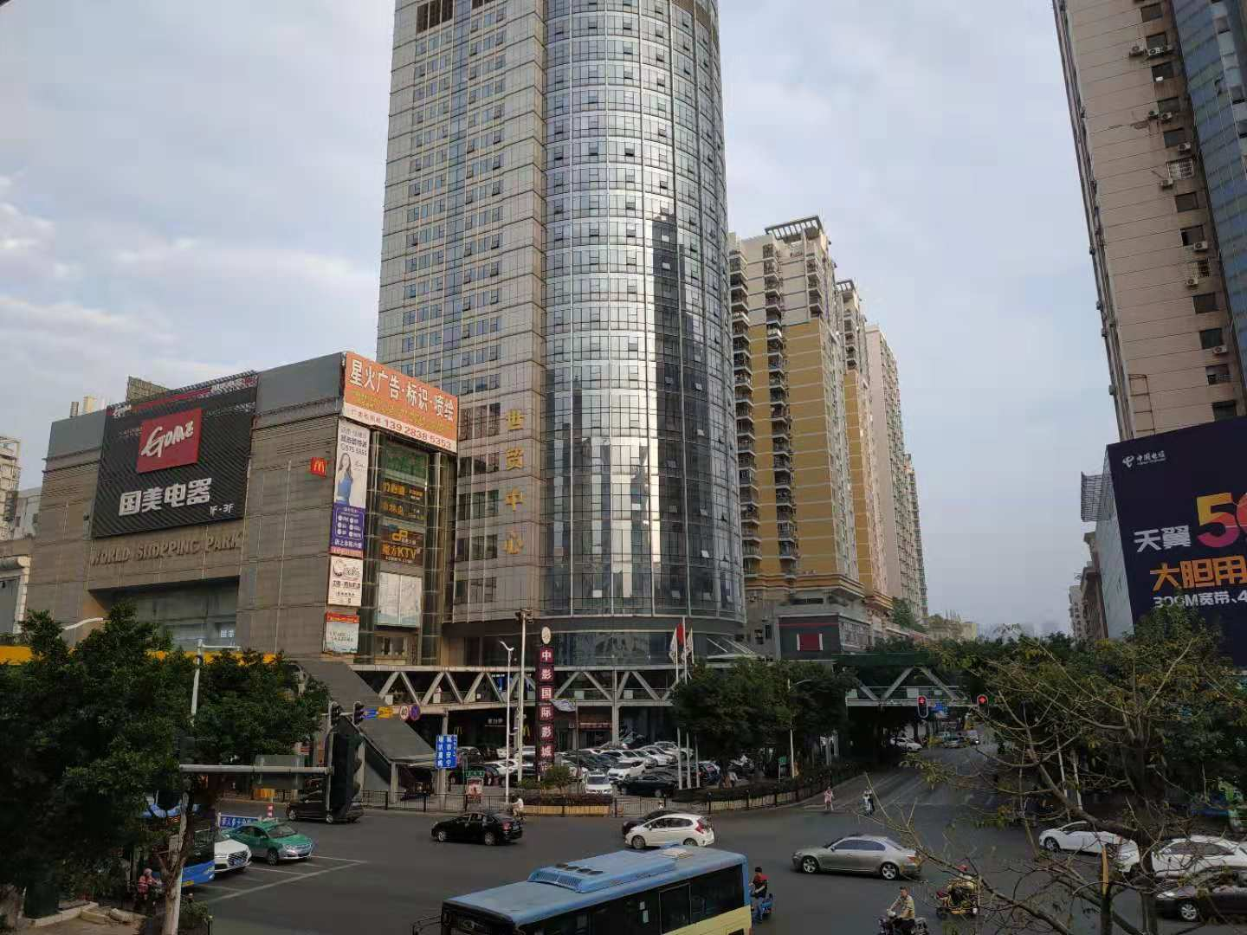
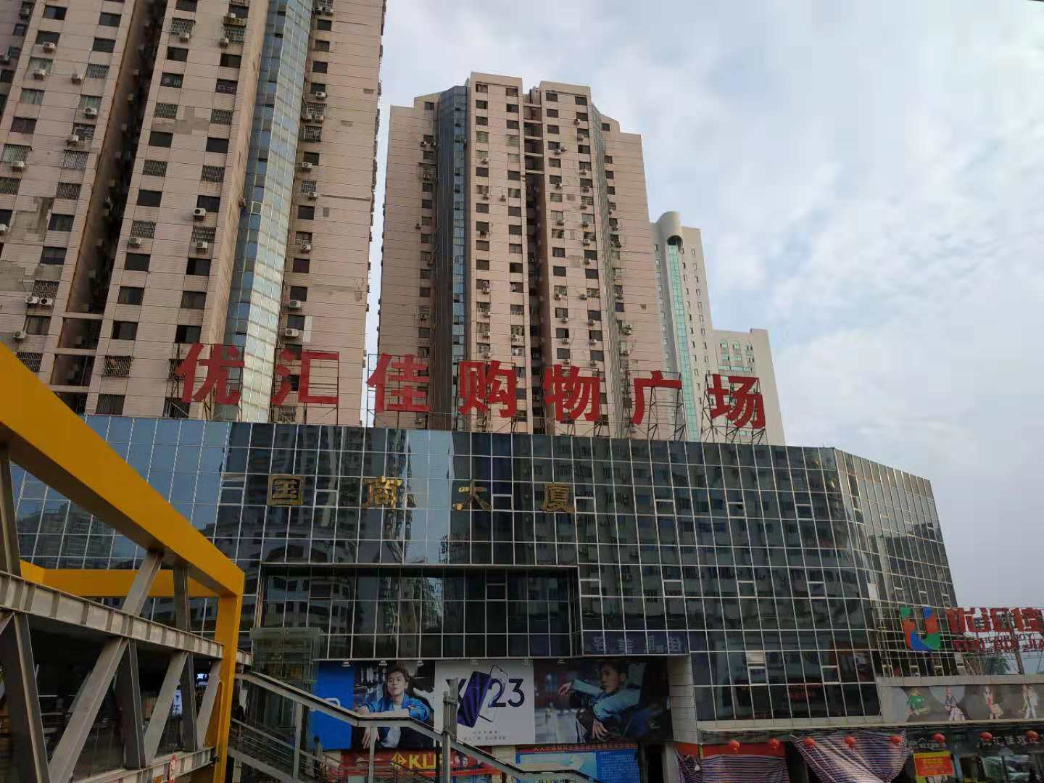
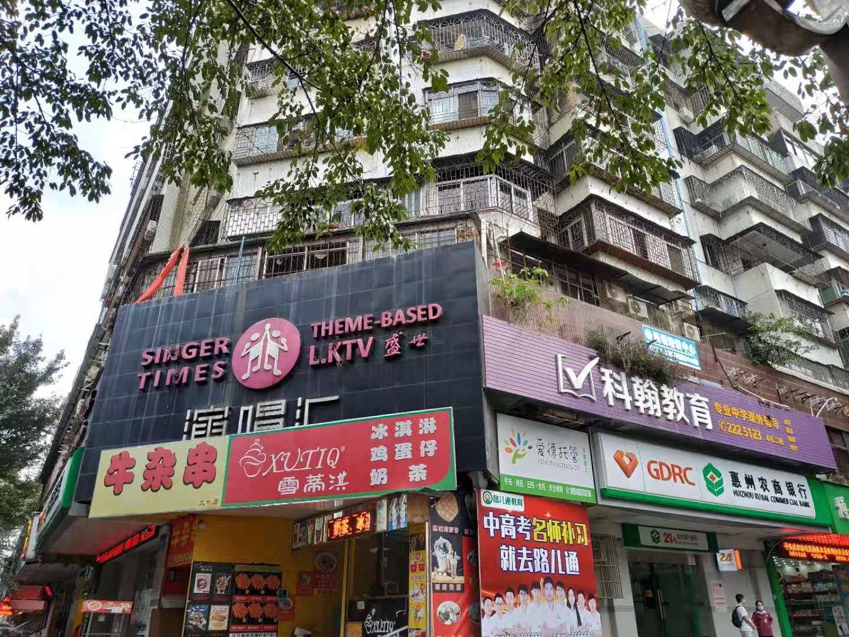
九中附近的商业店面。

Slide 24
惠州下铺小学（小学门头正在装修），地址：广东省惠州市惠城区下埔北三街5号。有学生2800人。

Slide 25
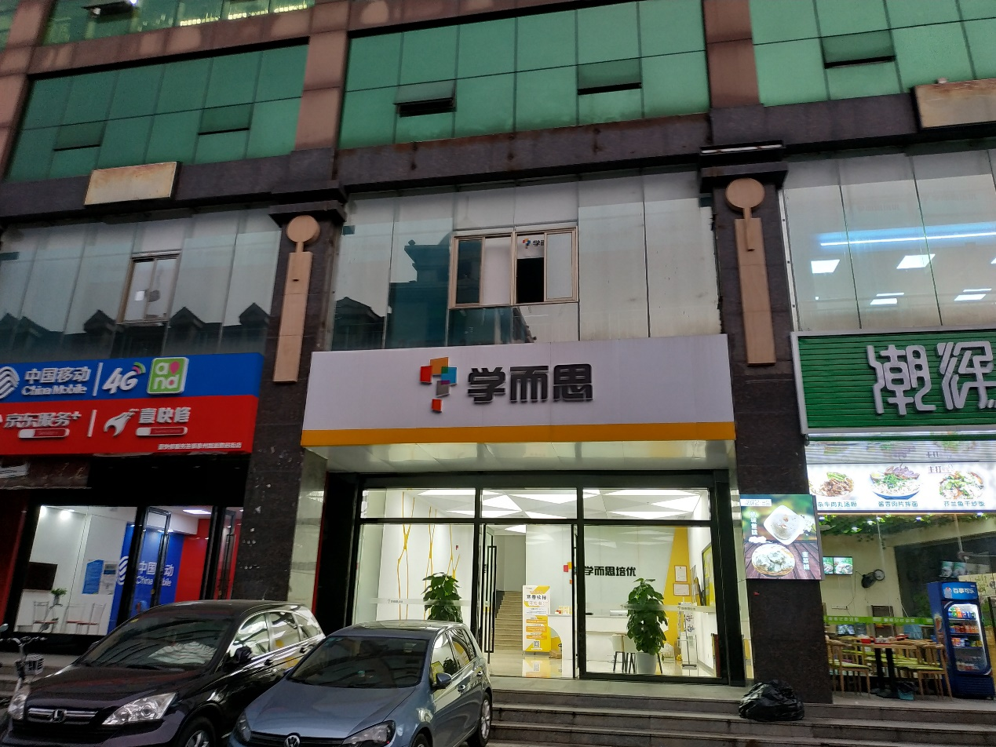
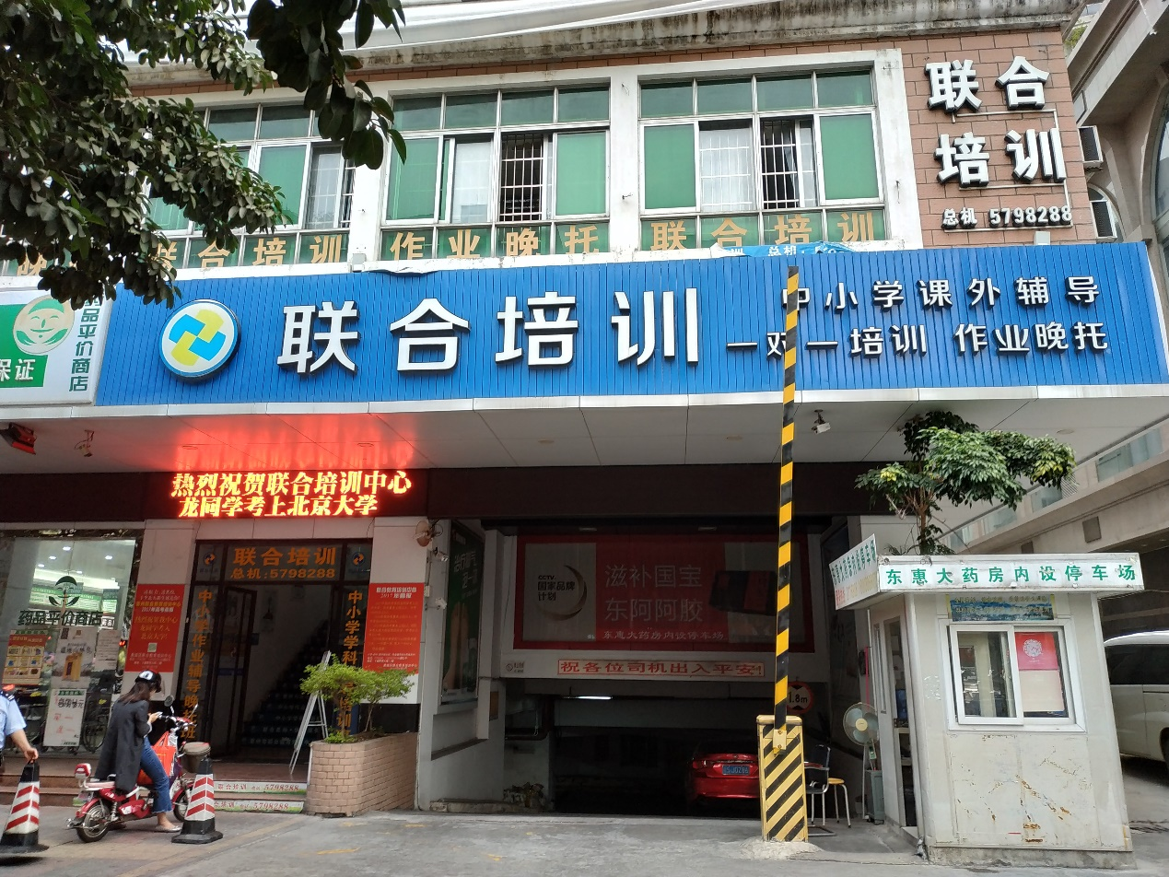

Slide 26
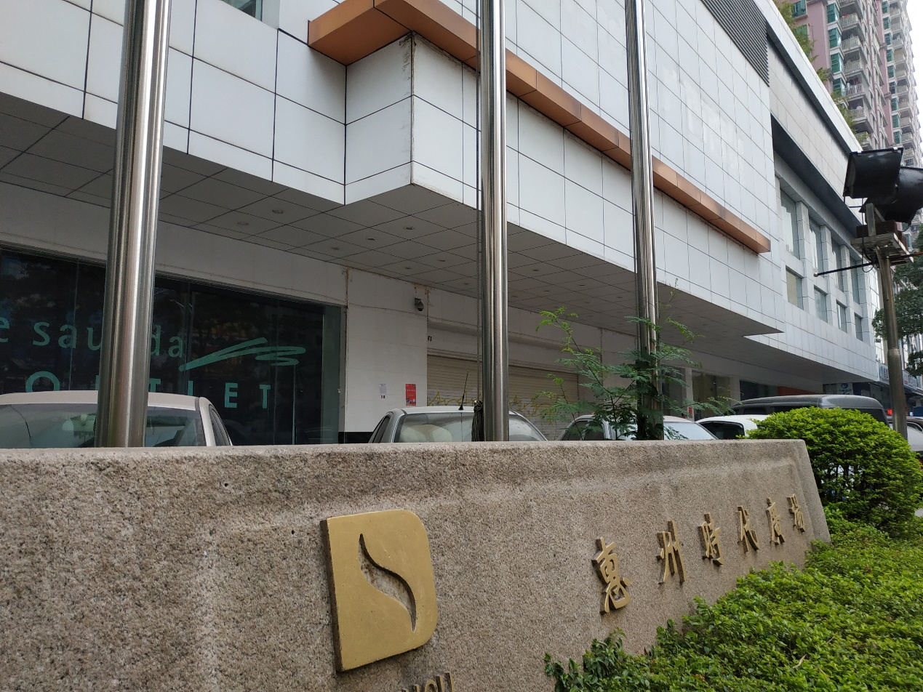

Slide 27


附近的培训机构及商业圈，一对一收费标准在110-150/h，大小班收费标准为70-90/课时。课时1.5-2h。

Slide 28

市教育局咨询

Slide 29


Slide 30


教育局对面 场景
市调专员：梅彦朋
2018/11/21 周三 惠州市

